Slide 1
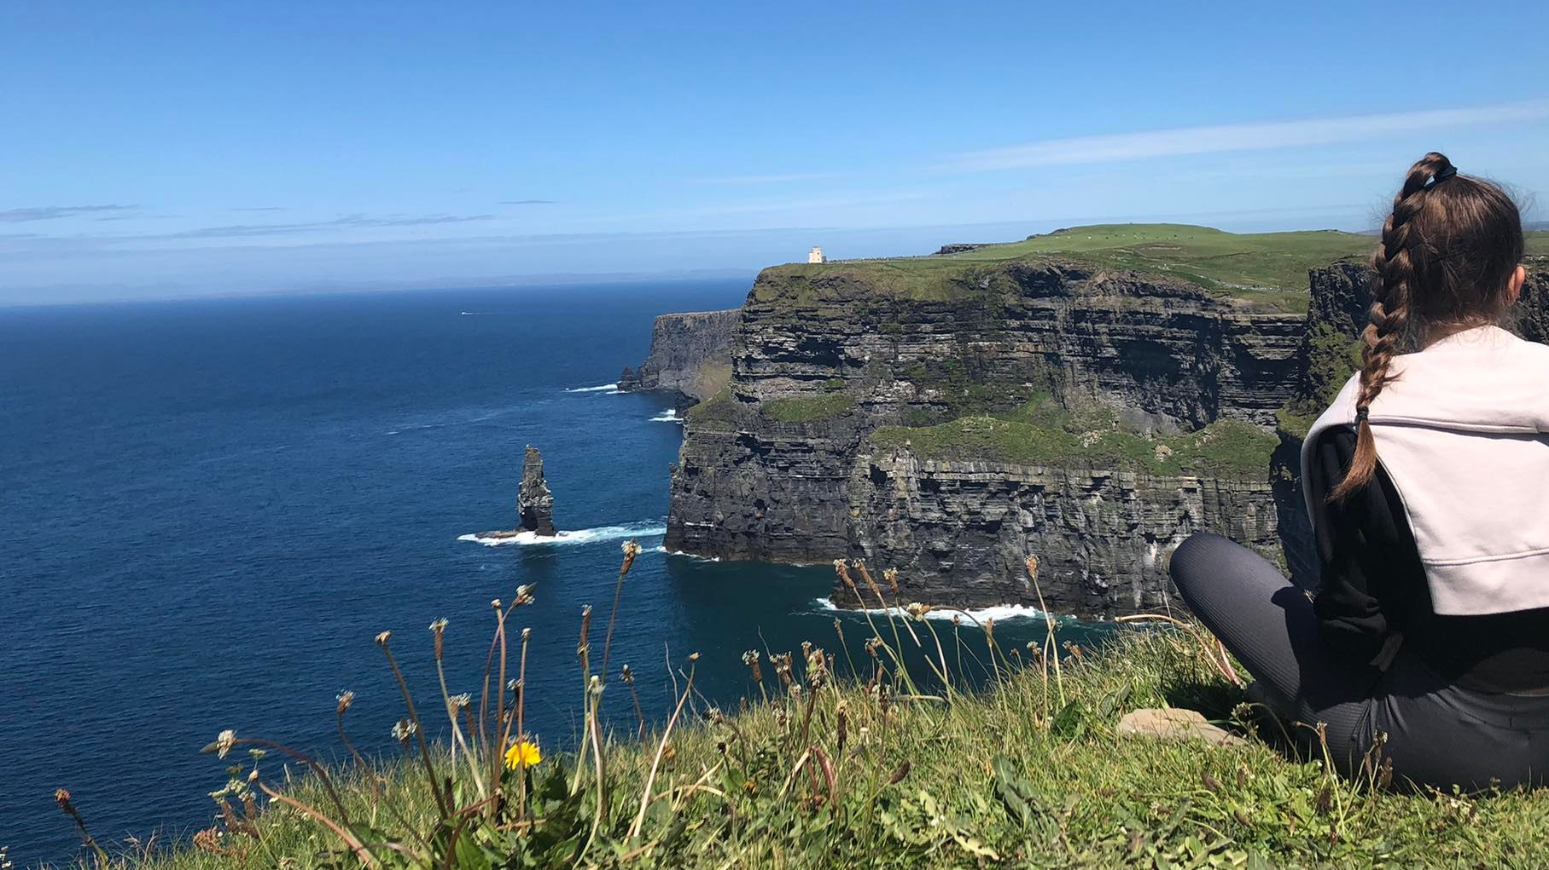
STÁŽ IRSKO - MALLOW
21.5. 2022 – 10.6. 2022
Karolína Veselá
M3.A
Číslo projektu: 2021-1-CZ01-KA121-VET-000010087

Slide 2
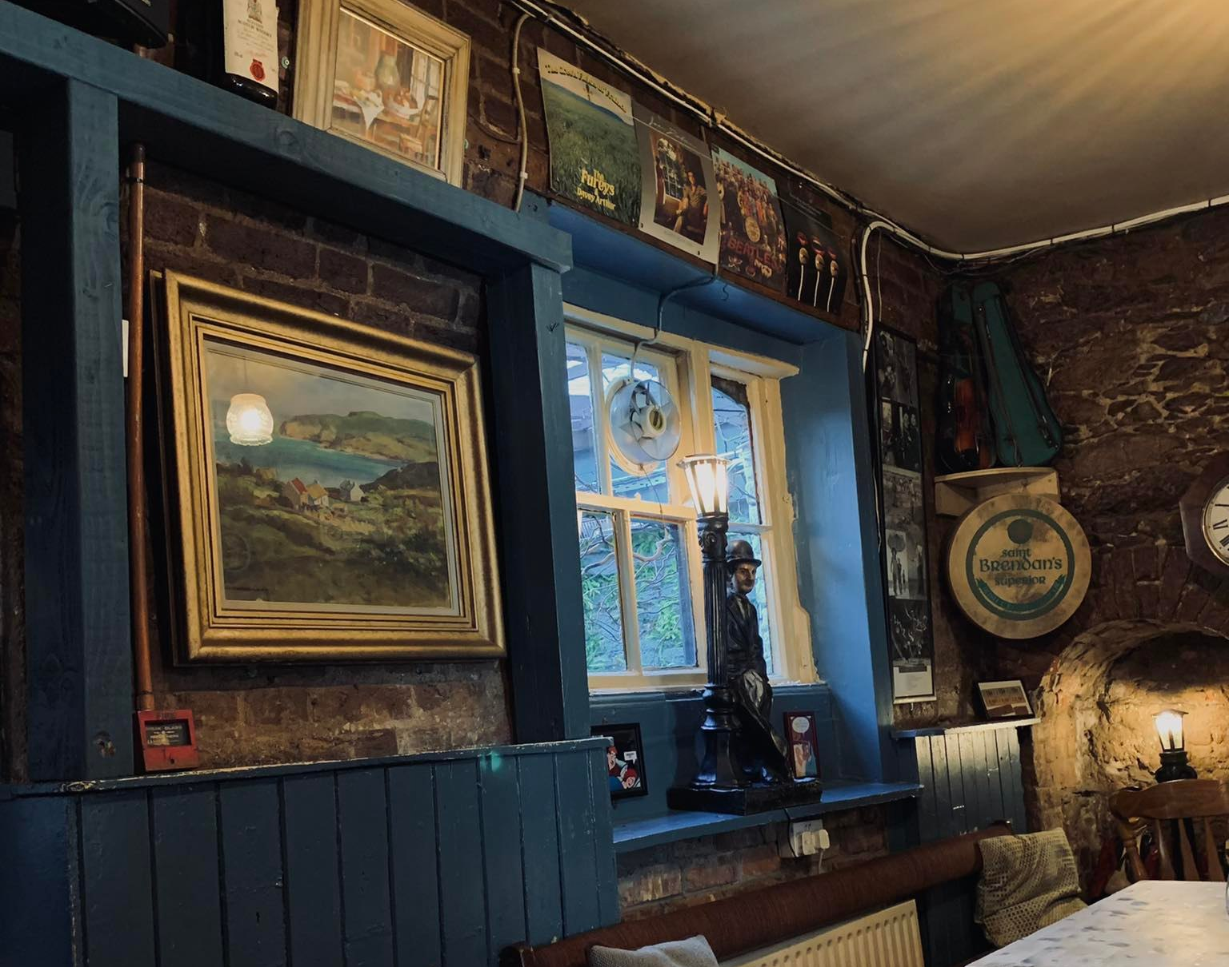
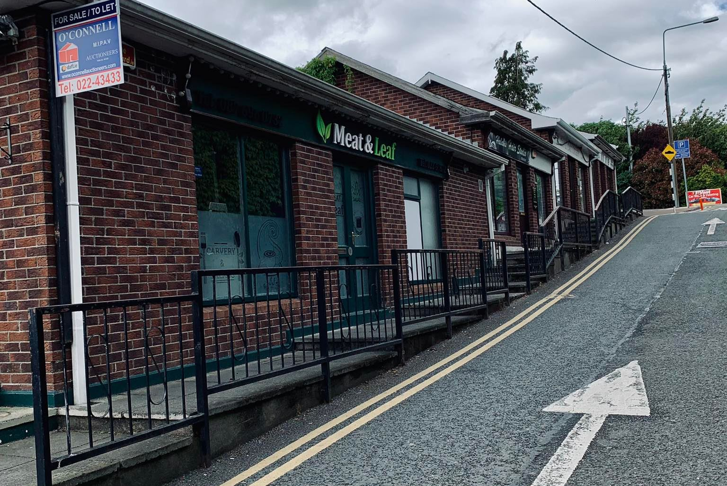
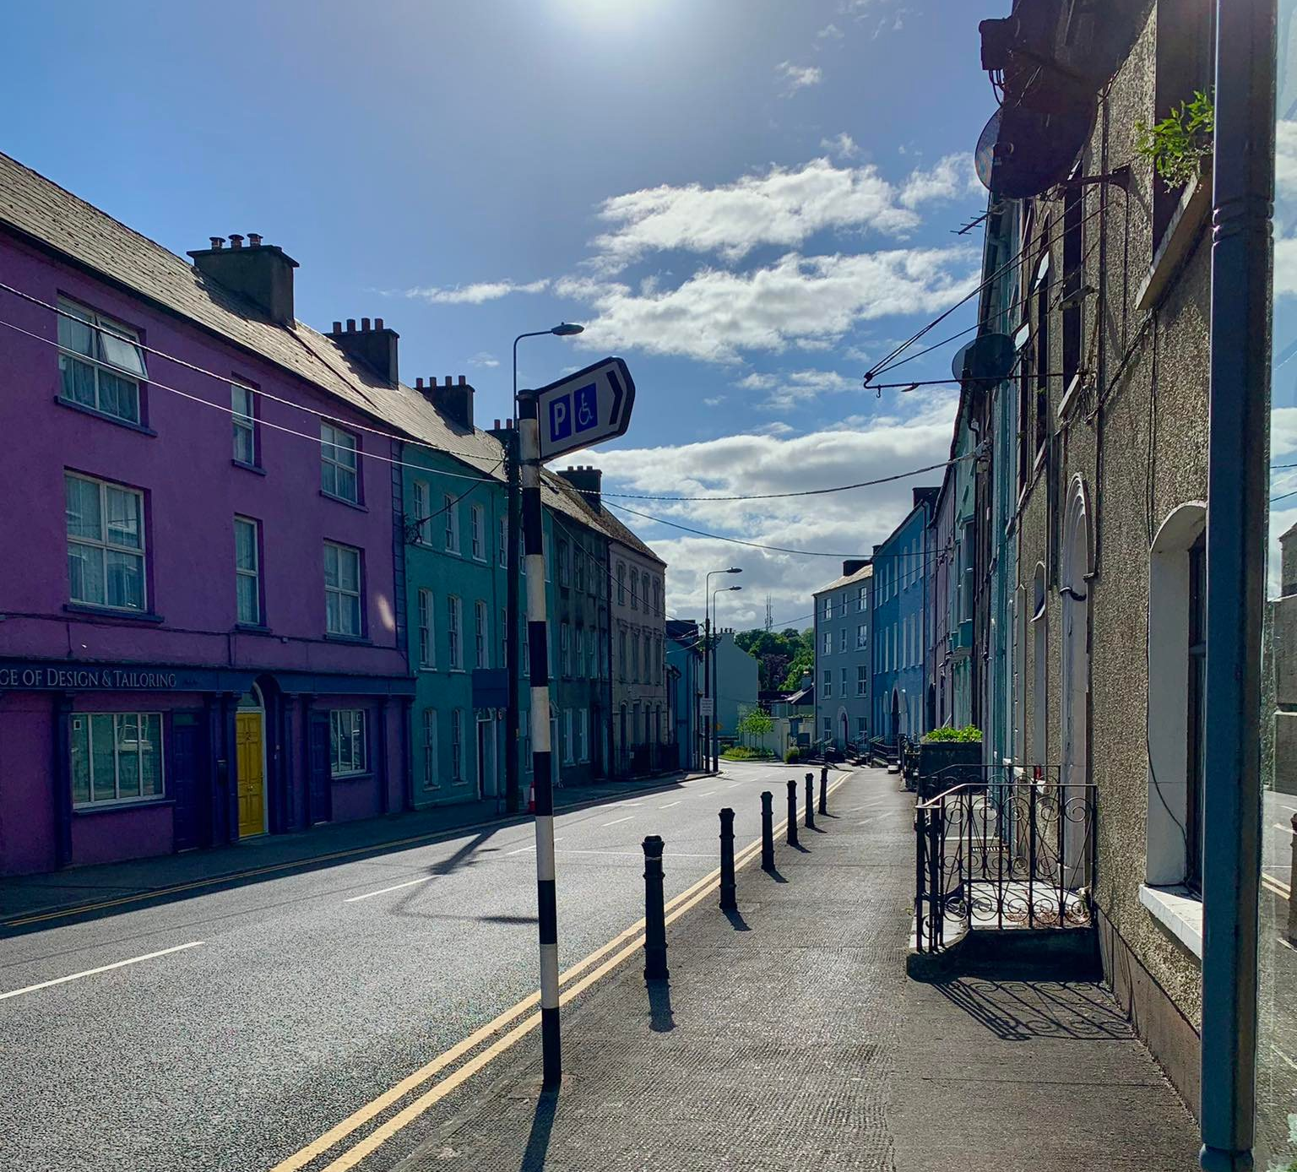
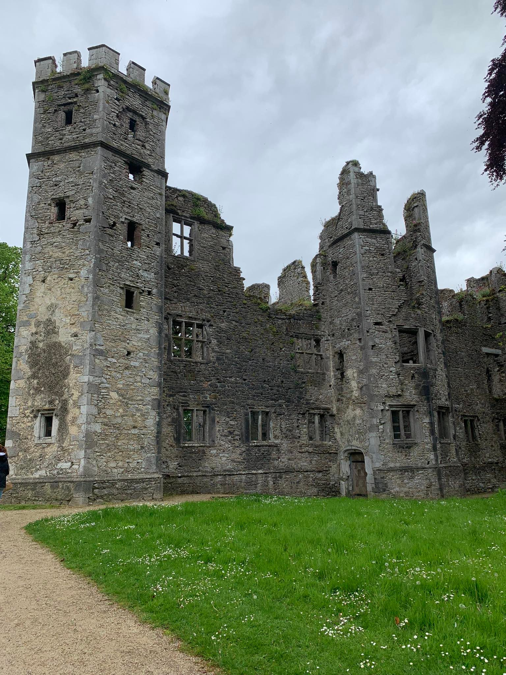
MALLOW
město v hrabství Cork
nachází se zde úřady rady hrabství Cork
hlavní ulice se nazývá Davis Street
významné zemědělství

Slide 3
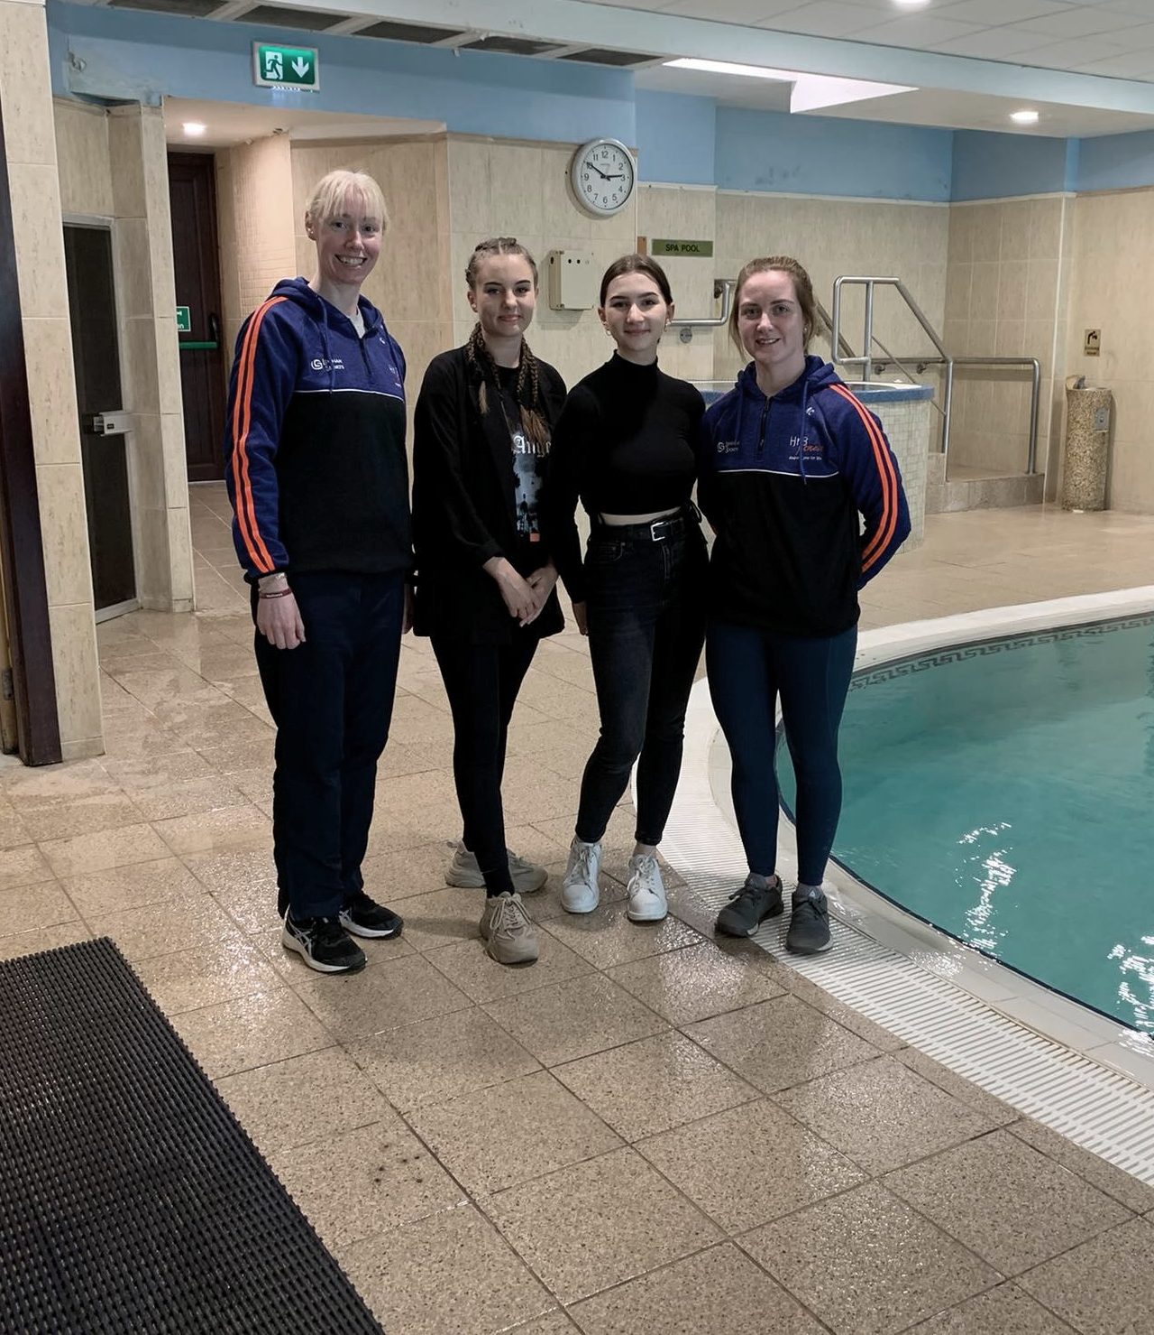
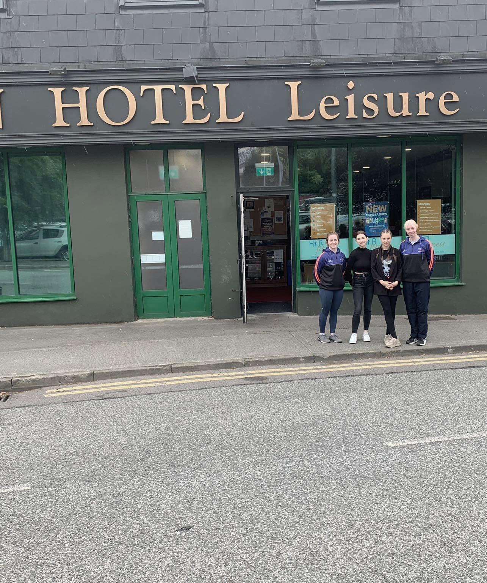
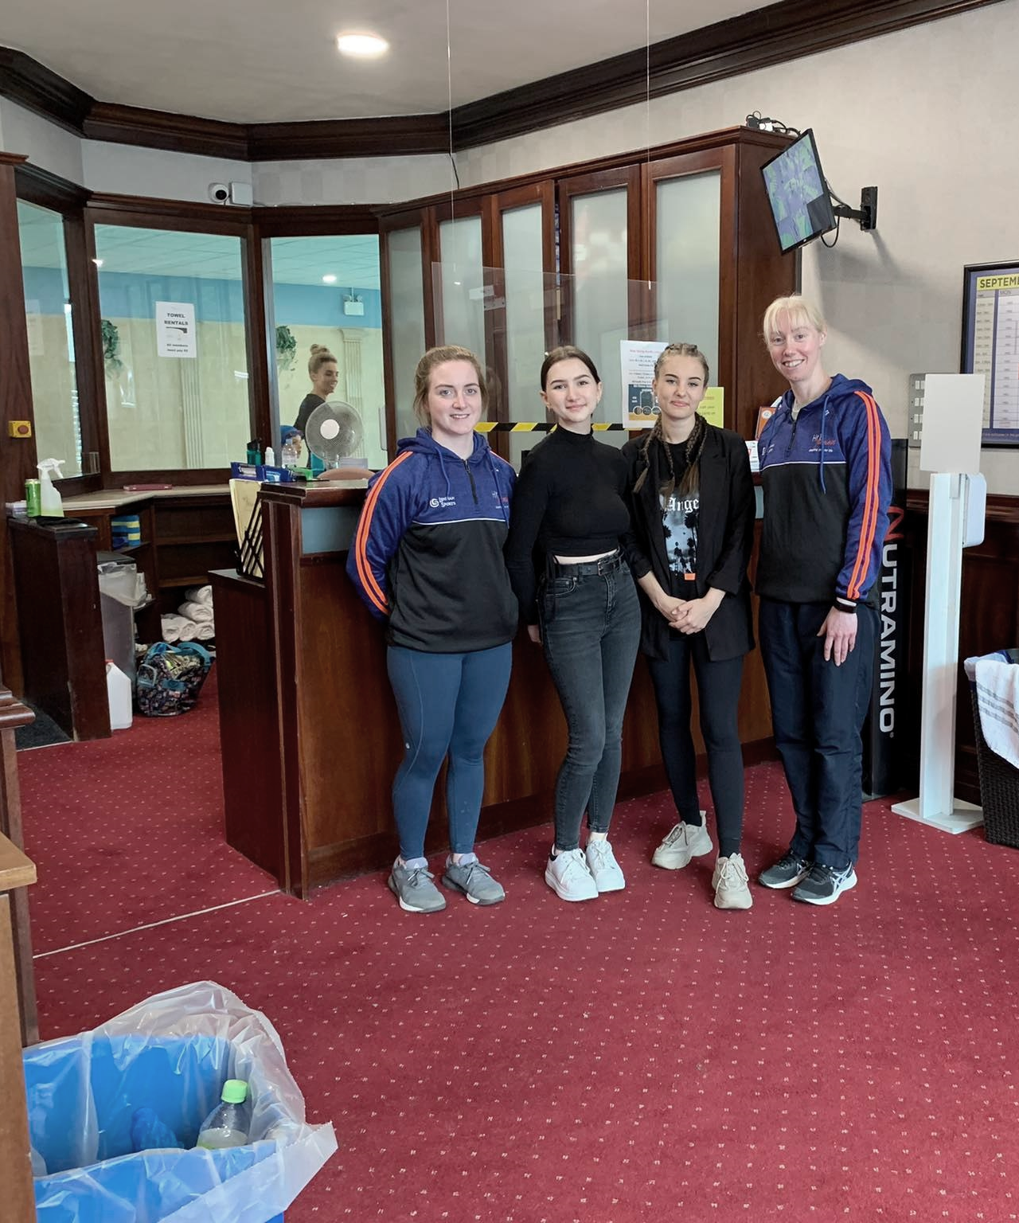
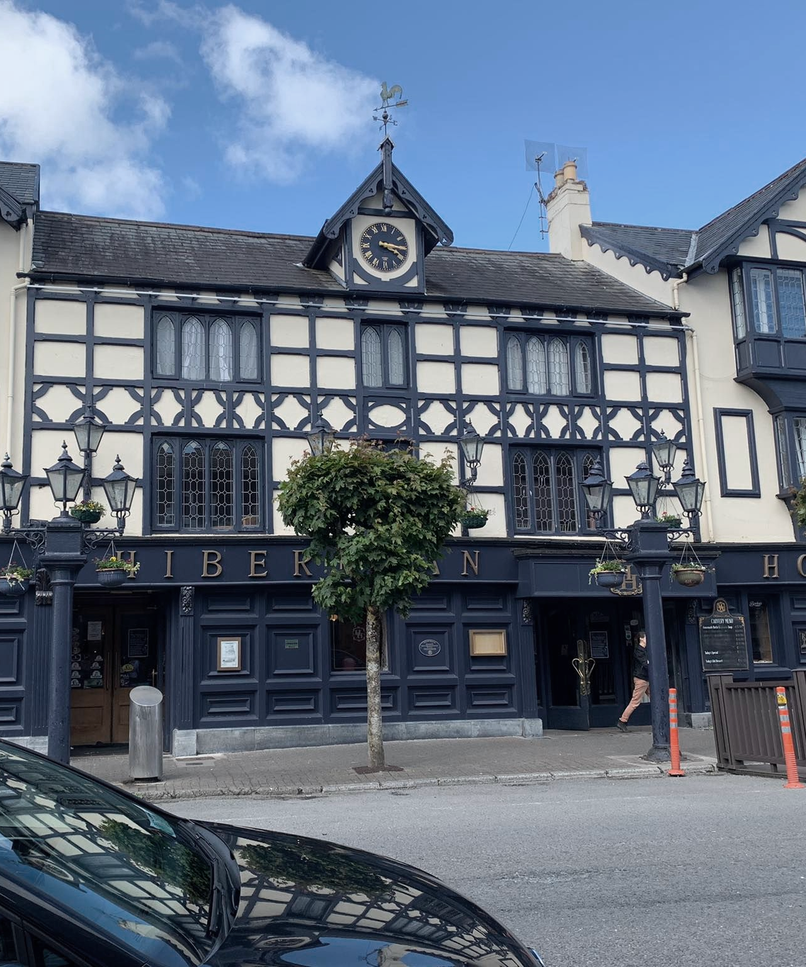
HIBERNIAN HOTEL LEISURE CENTRE
Mentor: Natalie
zkráceně HiB hotel
Leisure centre - část hotelu, kde se nachází bazén, fitness a relaxační místnosti
bazén je přístupný veřejnosti, nejen ubytovaným
hotel obsahuje i restauraci a jídelnu

Slide 4
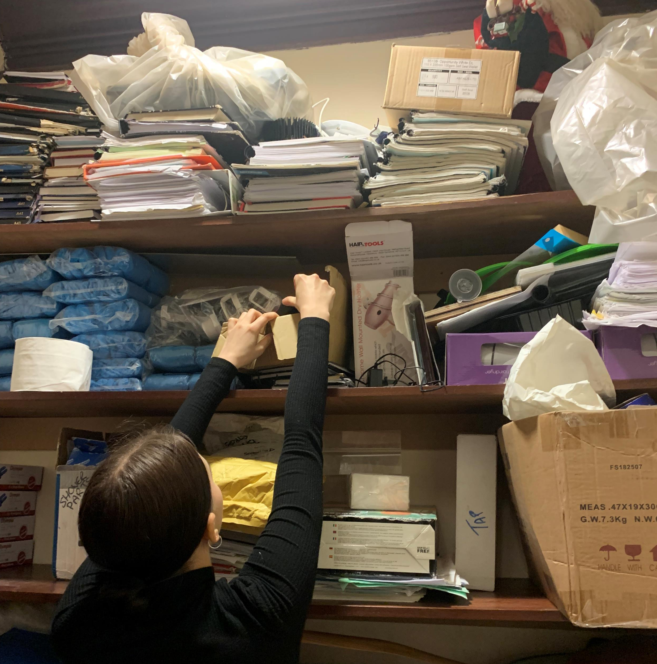
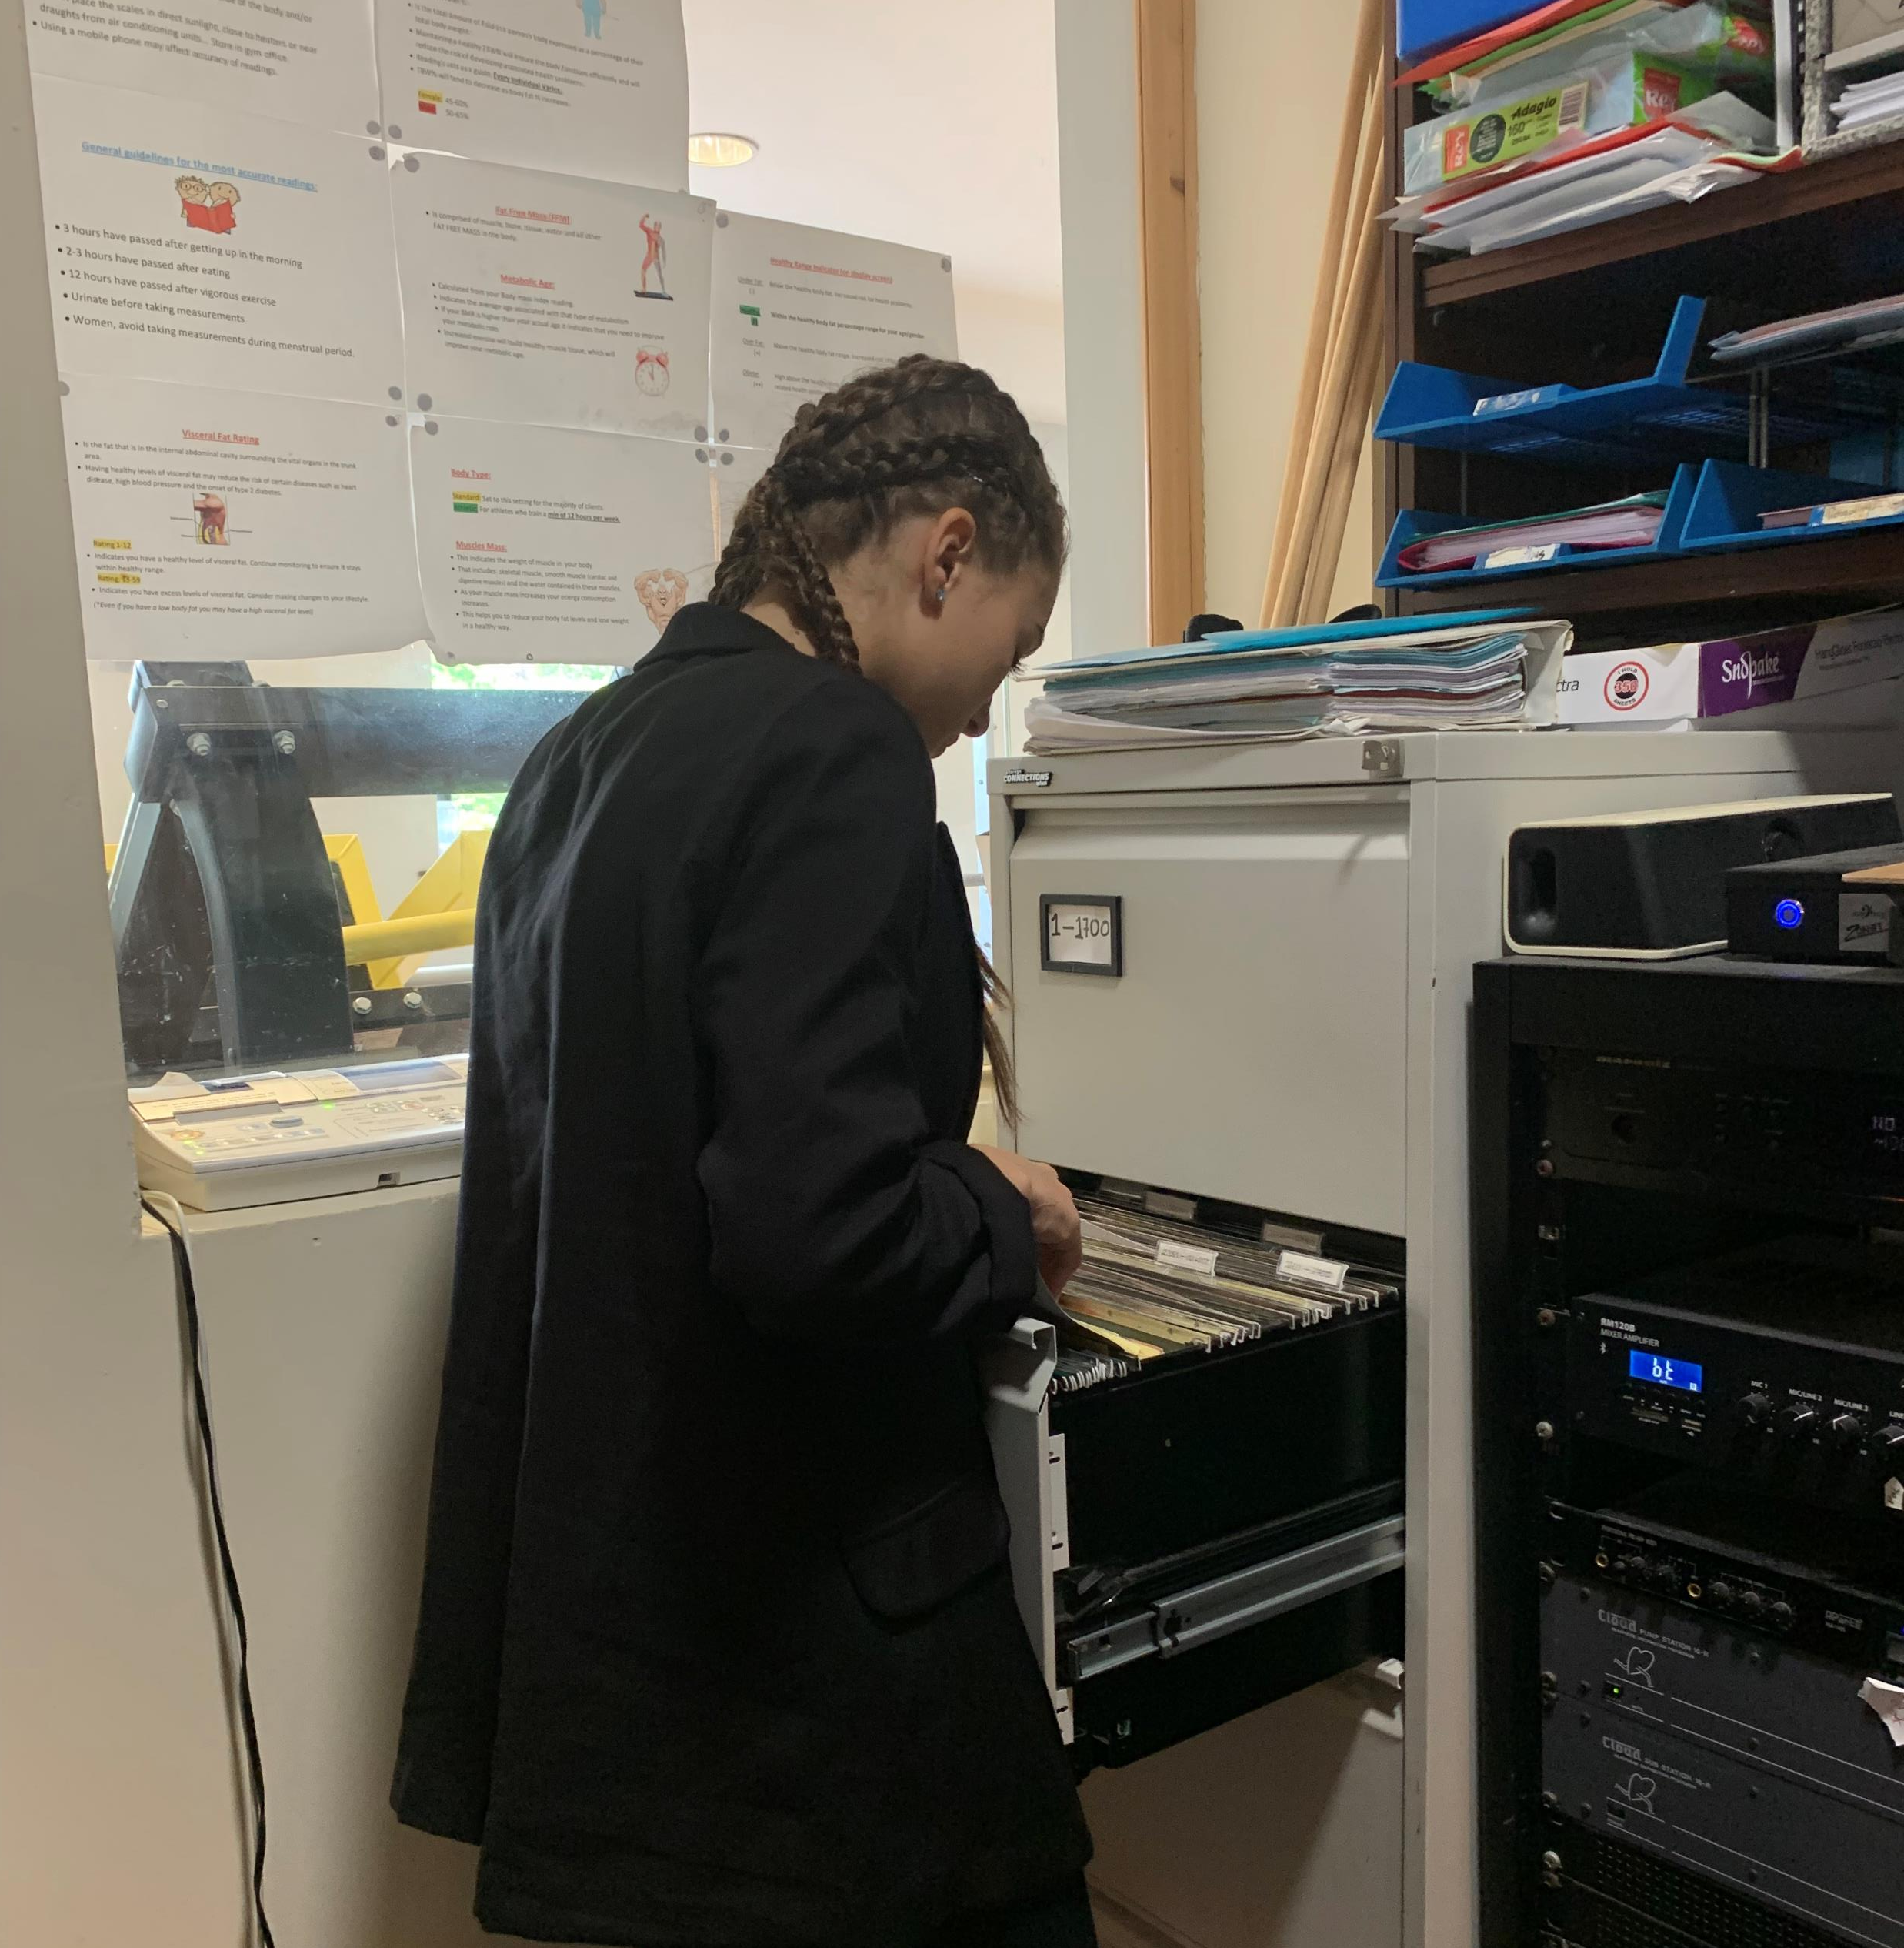
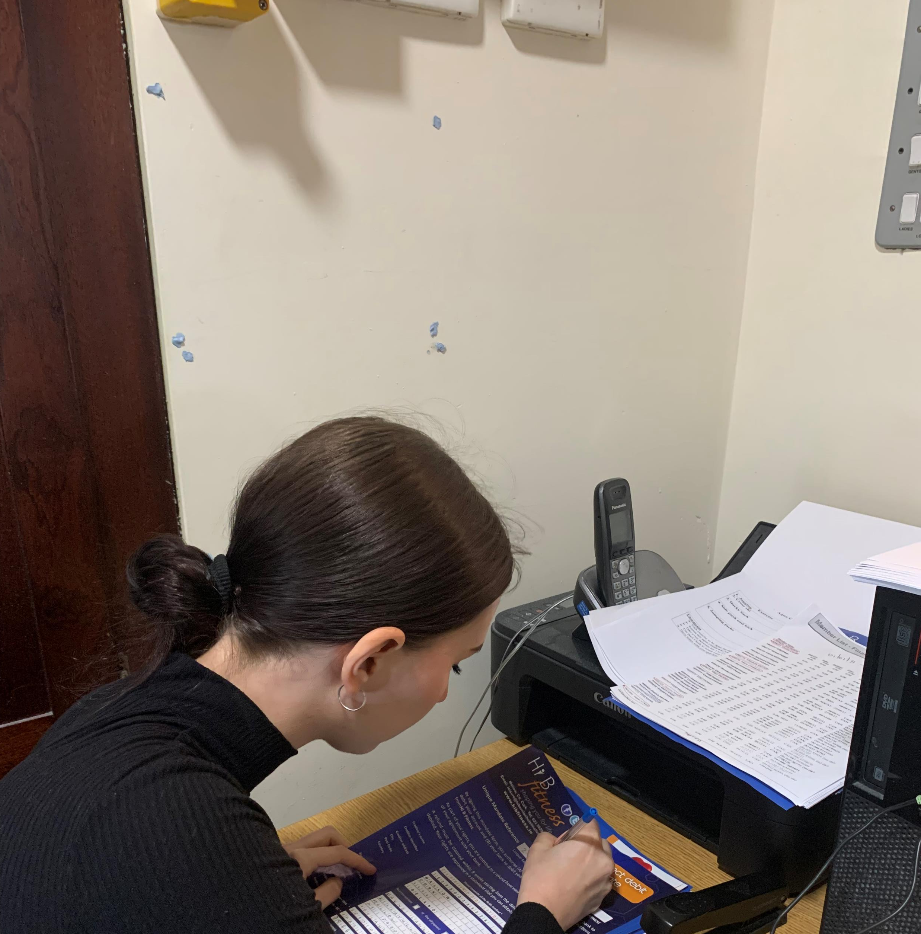
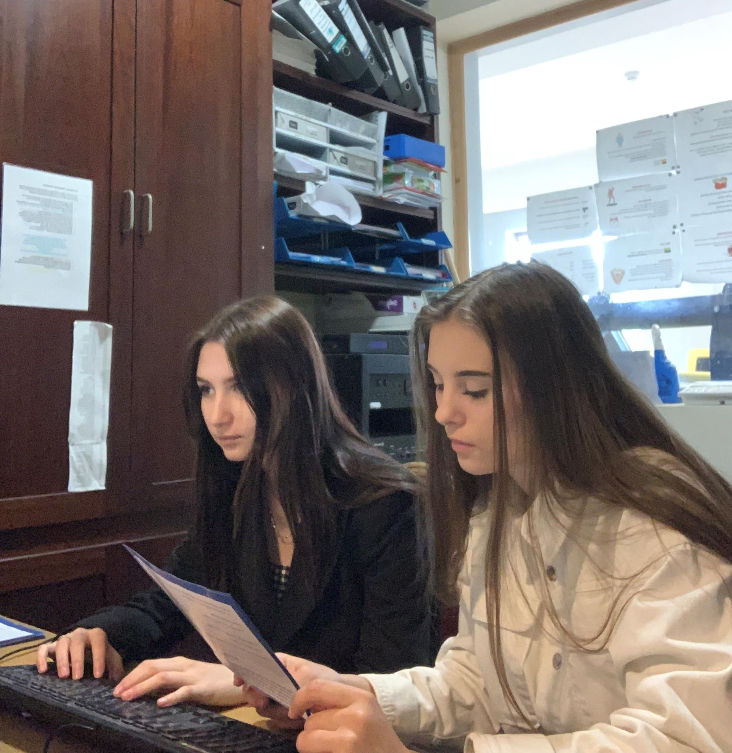
NÁPLŇ PRÁCE
PRÁCE NA RECEPCI
- administrativní práce
- vedení kartotéky klientů
- komunikace a péče o hosty
PRÁCE V RELAXAČNÍ ZÓNĚ
- dozor nad provozem bazénu
- kontrola pH a Cl v bazénu
- příprava pro plavecké kurzy

Slide 5
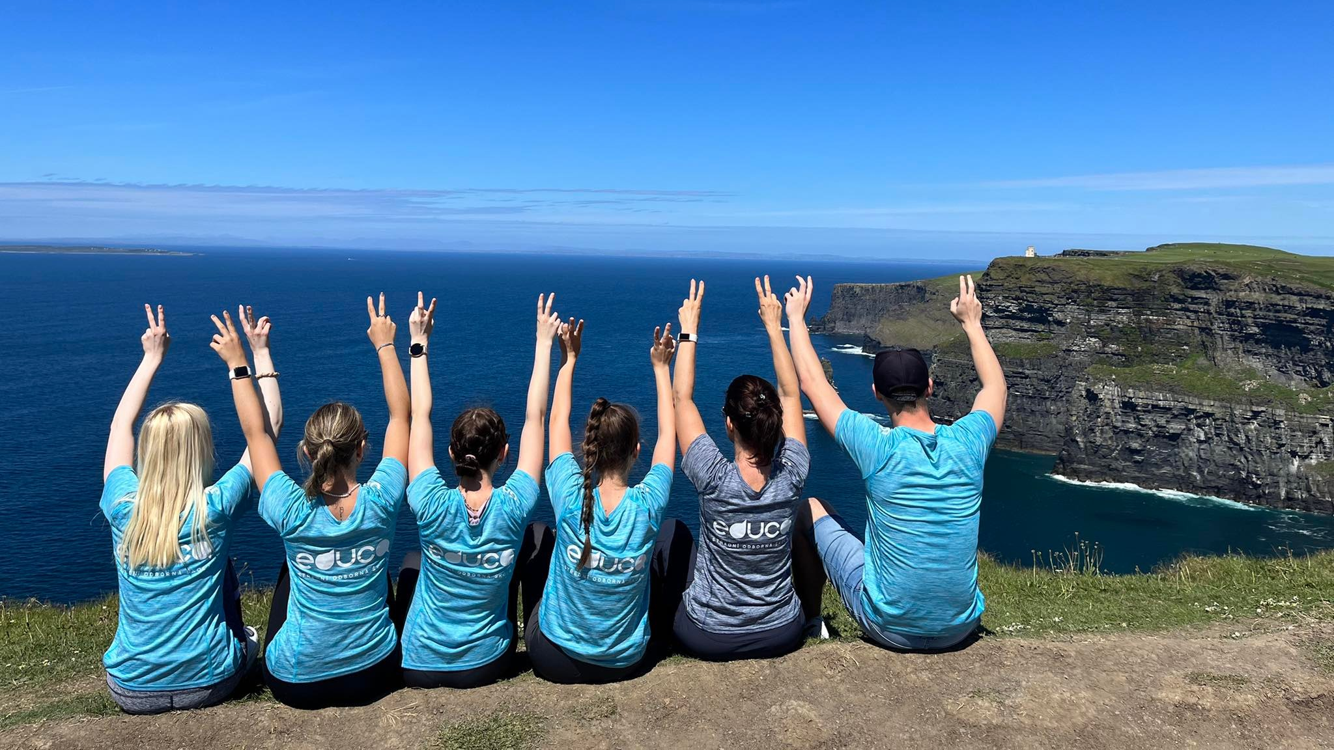
VOLNOČASOVÉ AKTIVITY

Slide 6
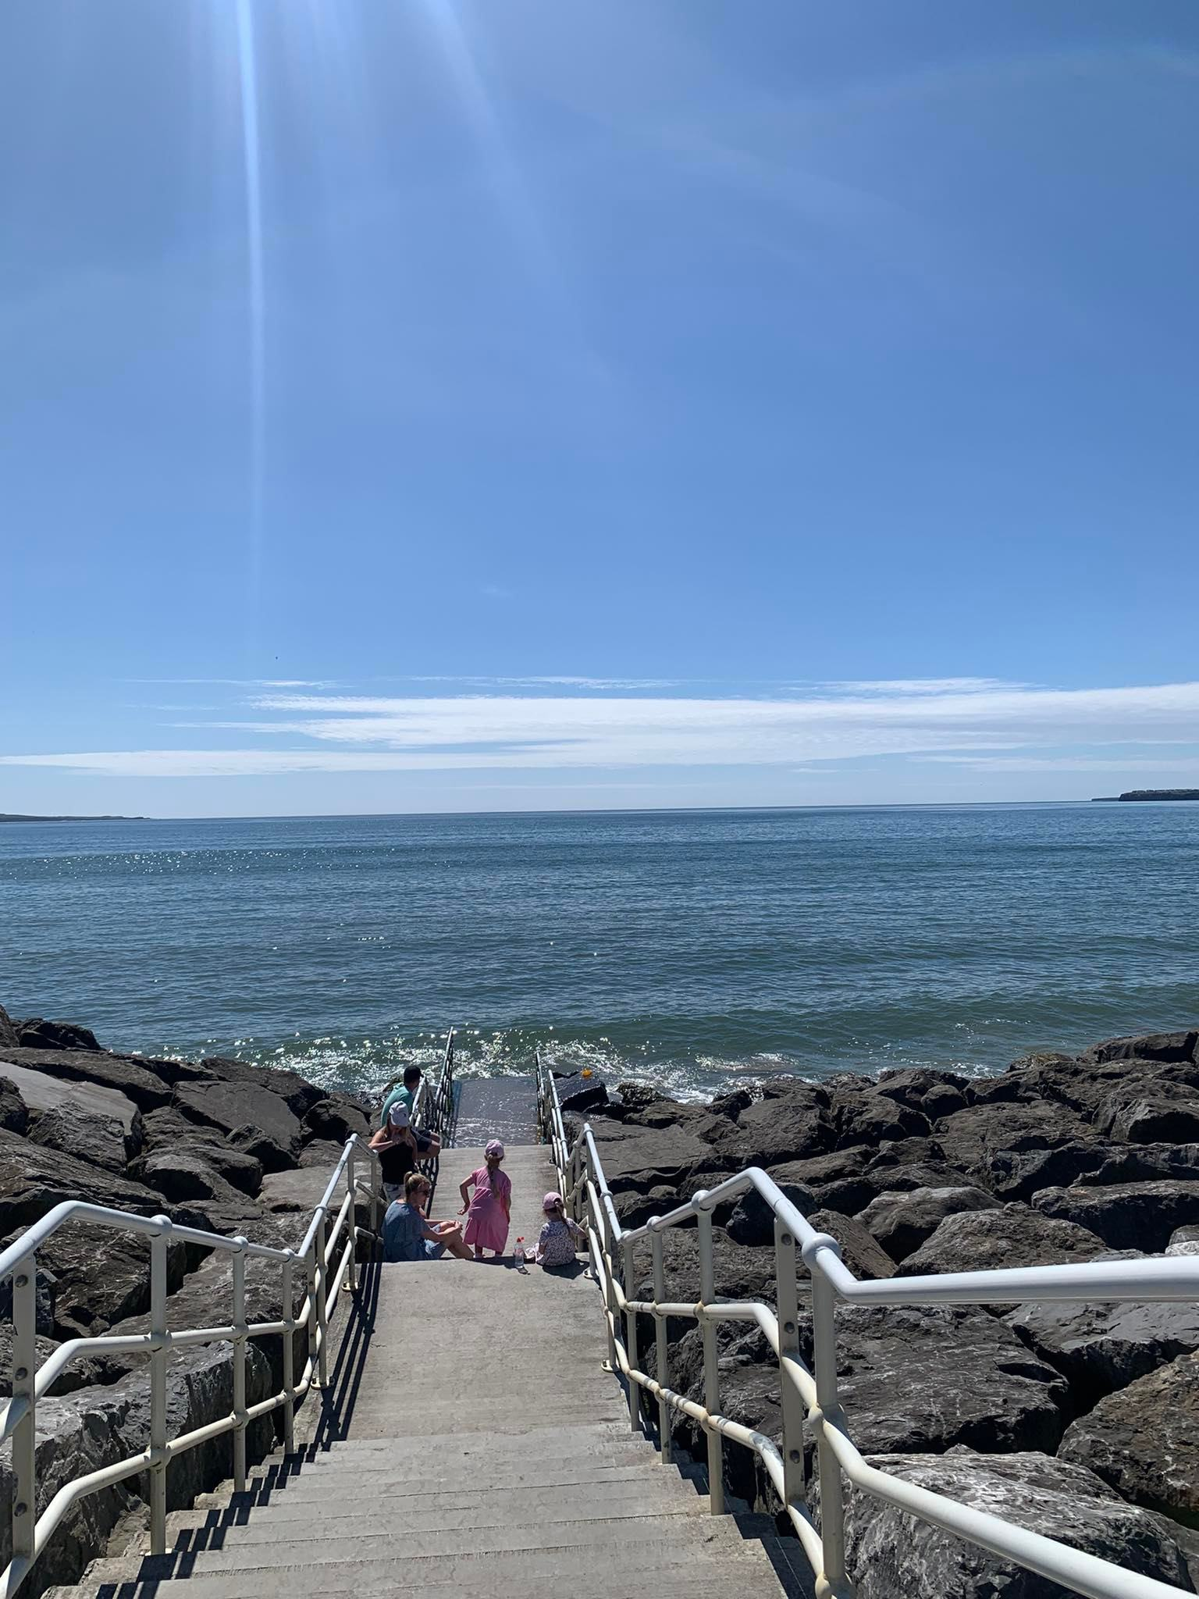
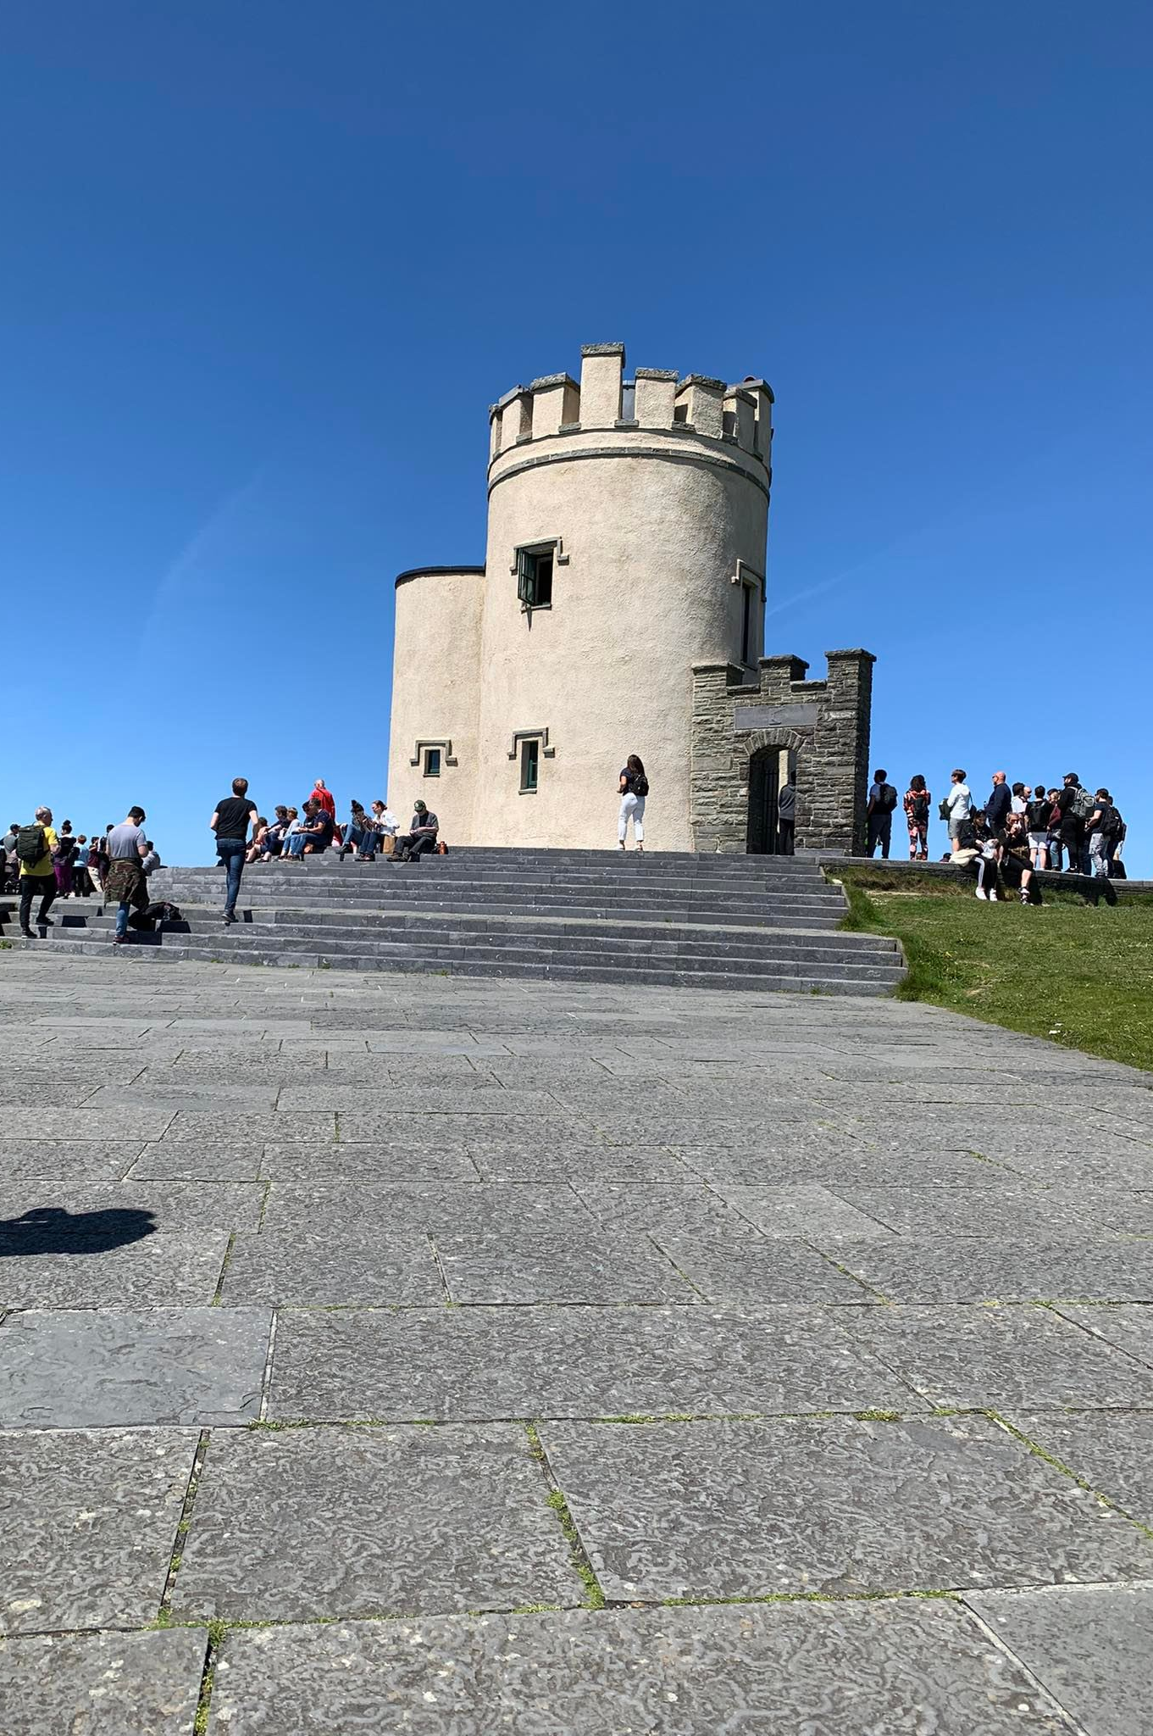
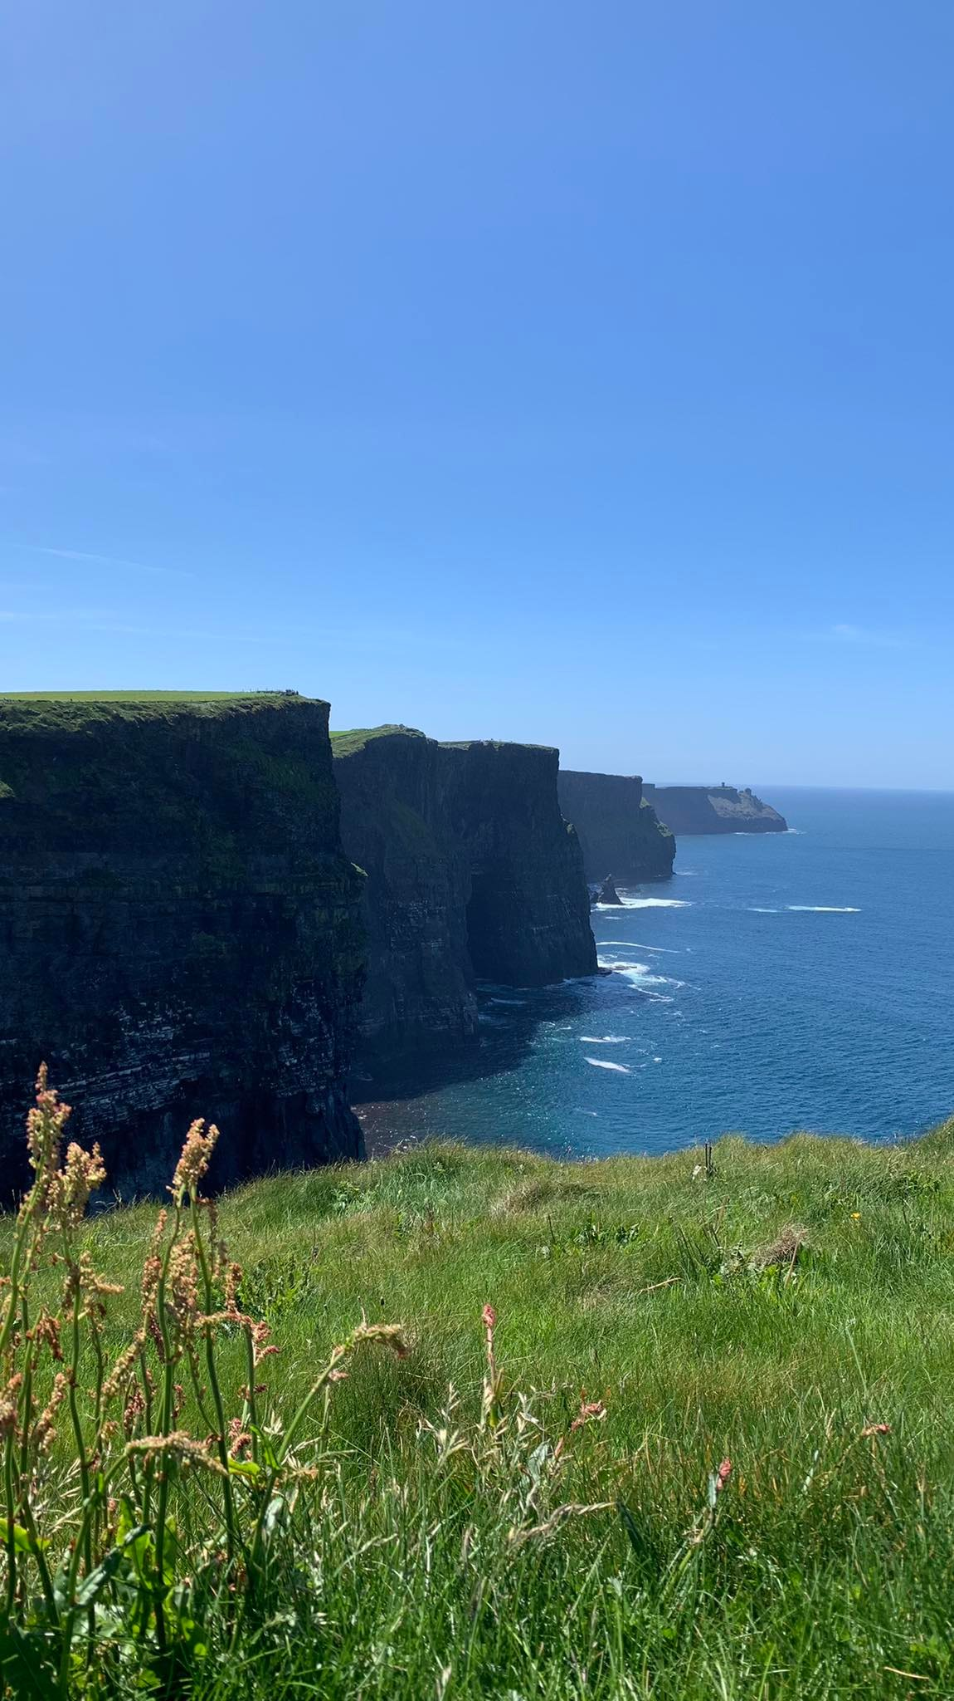
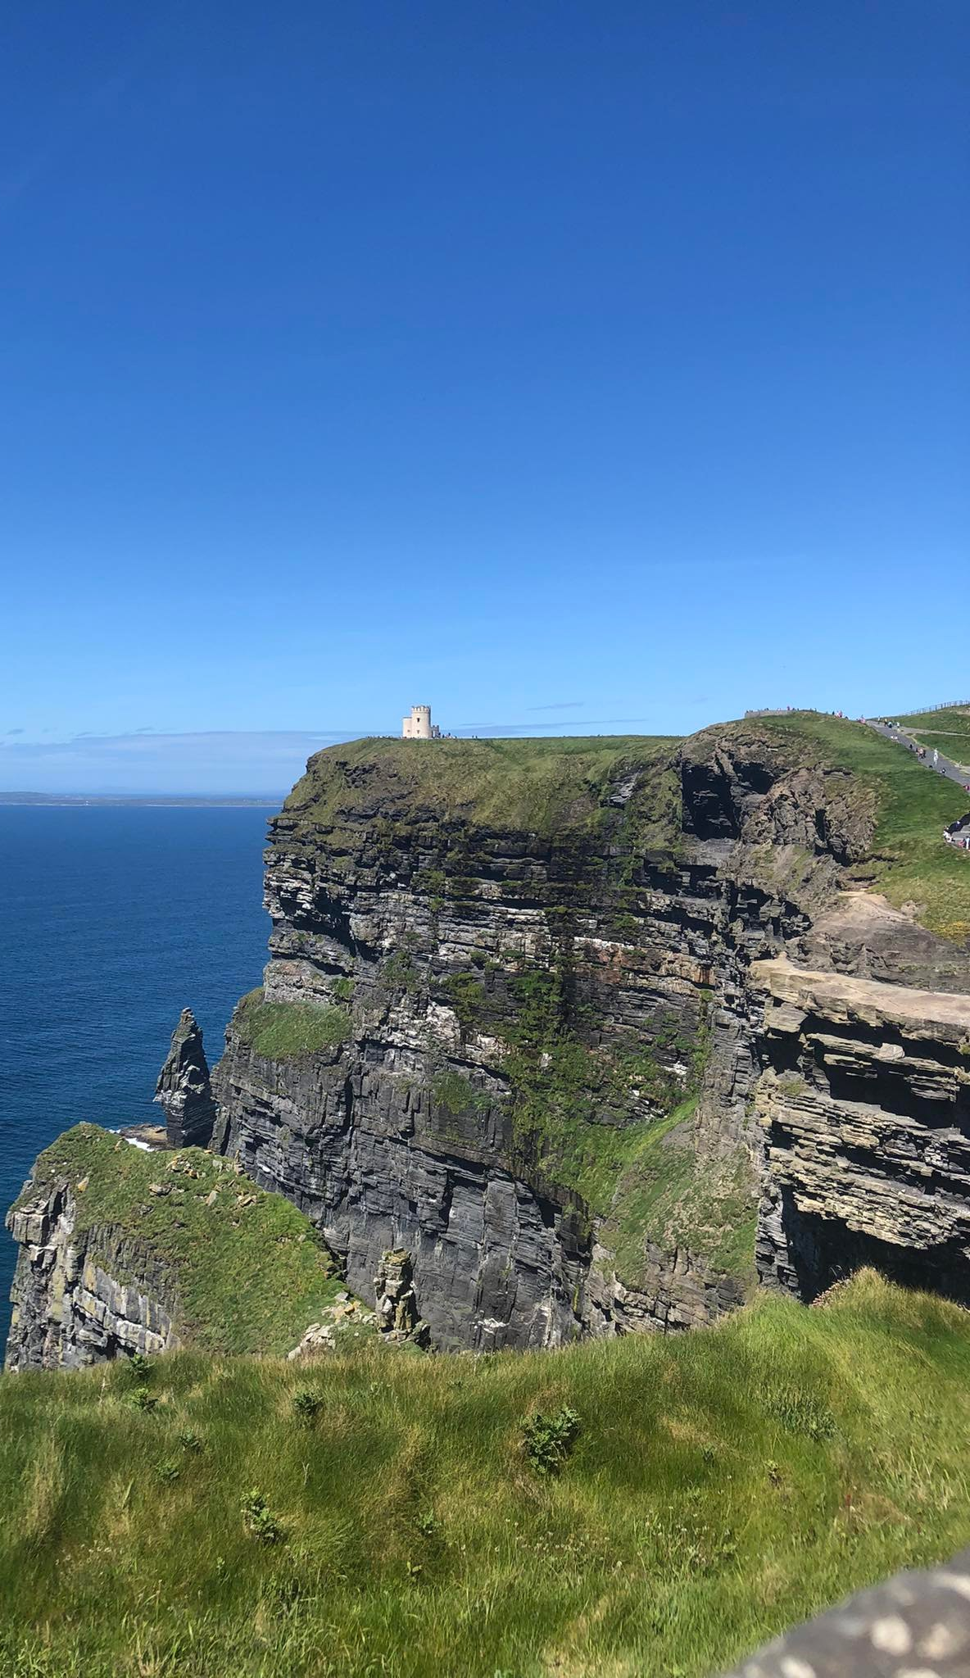
CLIFFS OF MOHER + LAHINCH BEACH
výlet v rámci ERASMU
návštěva útesů a nedaleké pláže

Slide 7
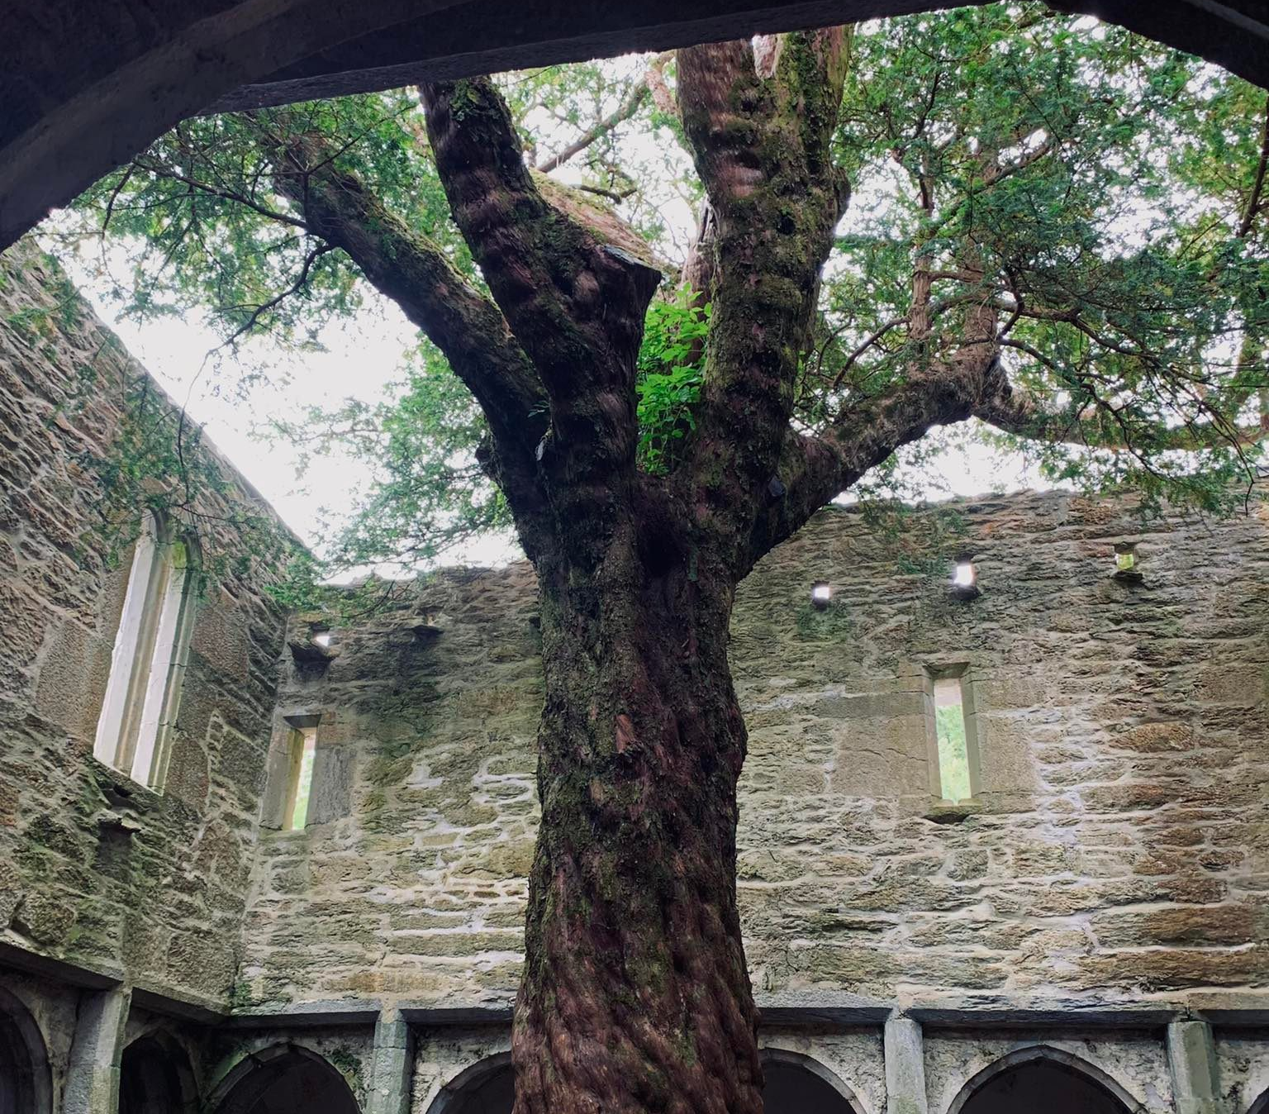
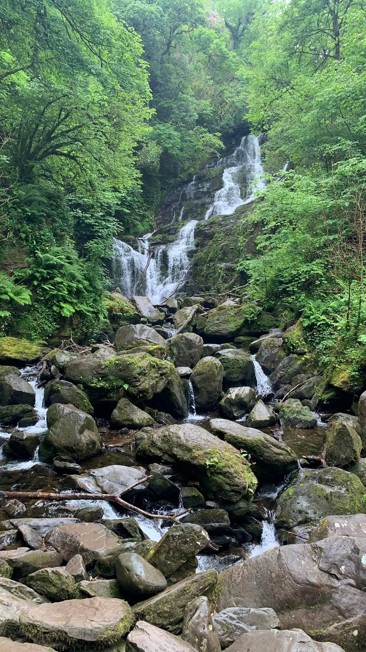
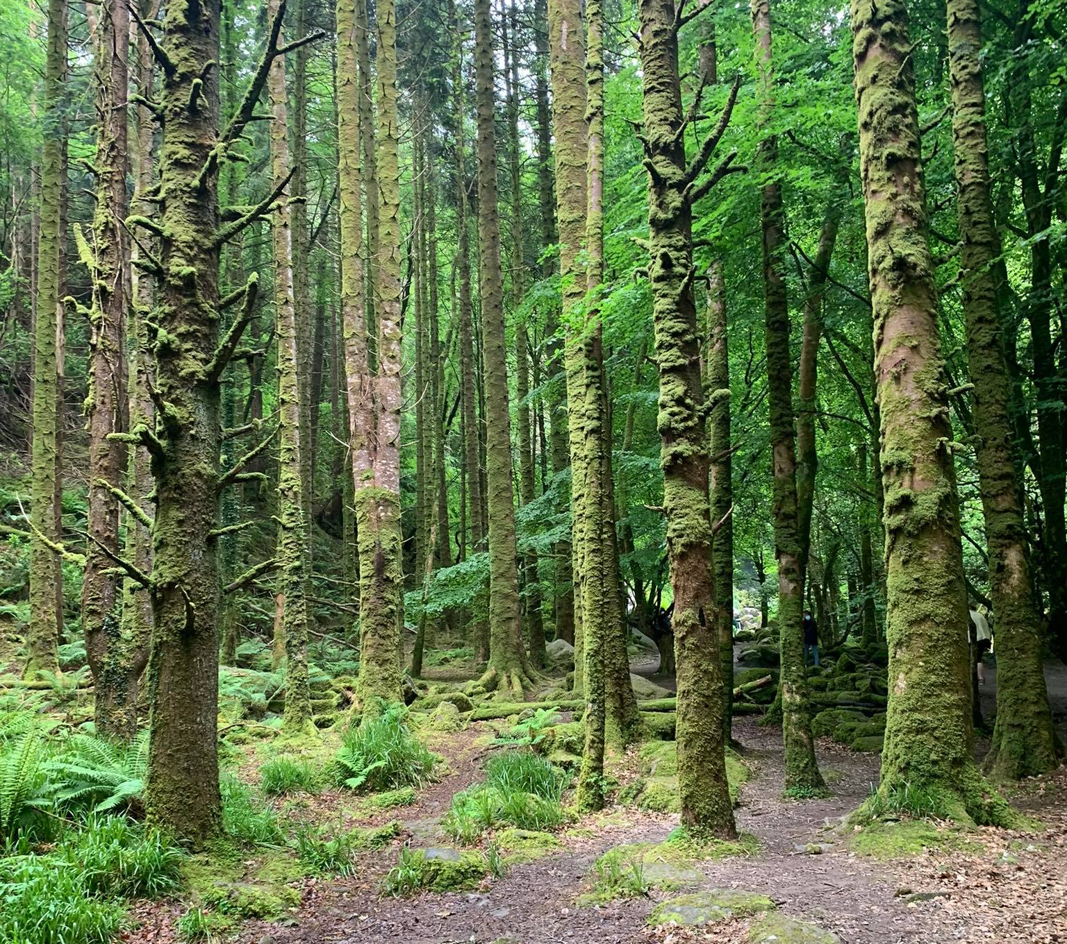
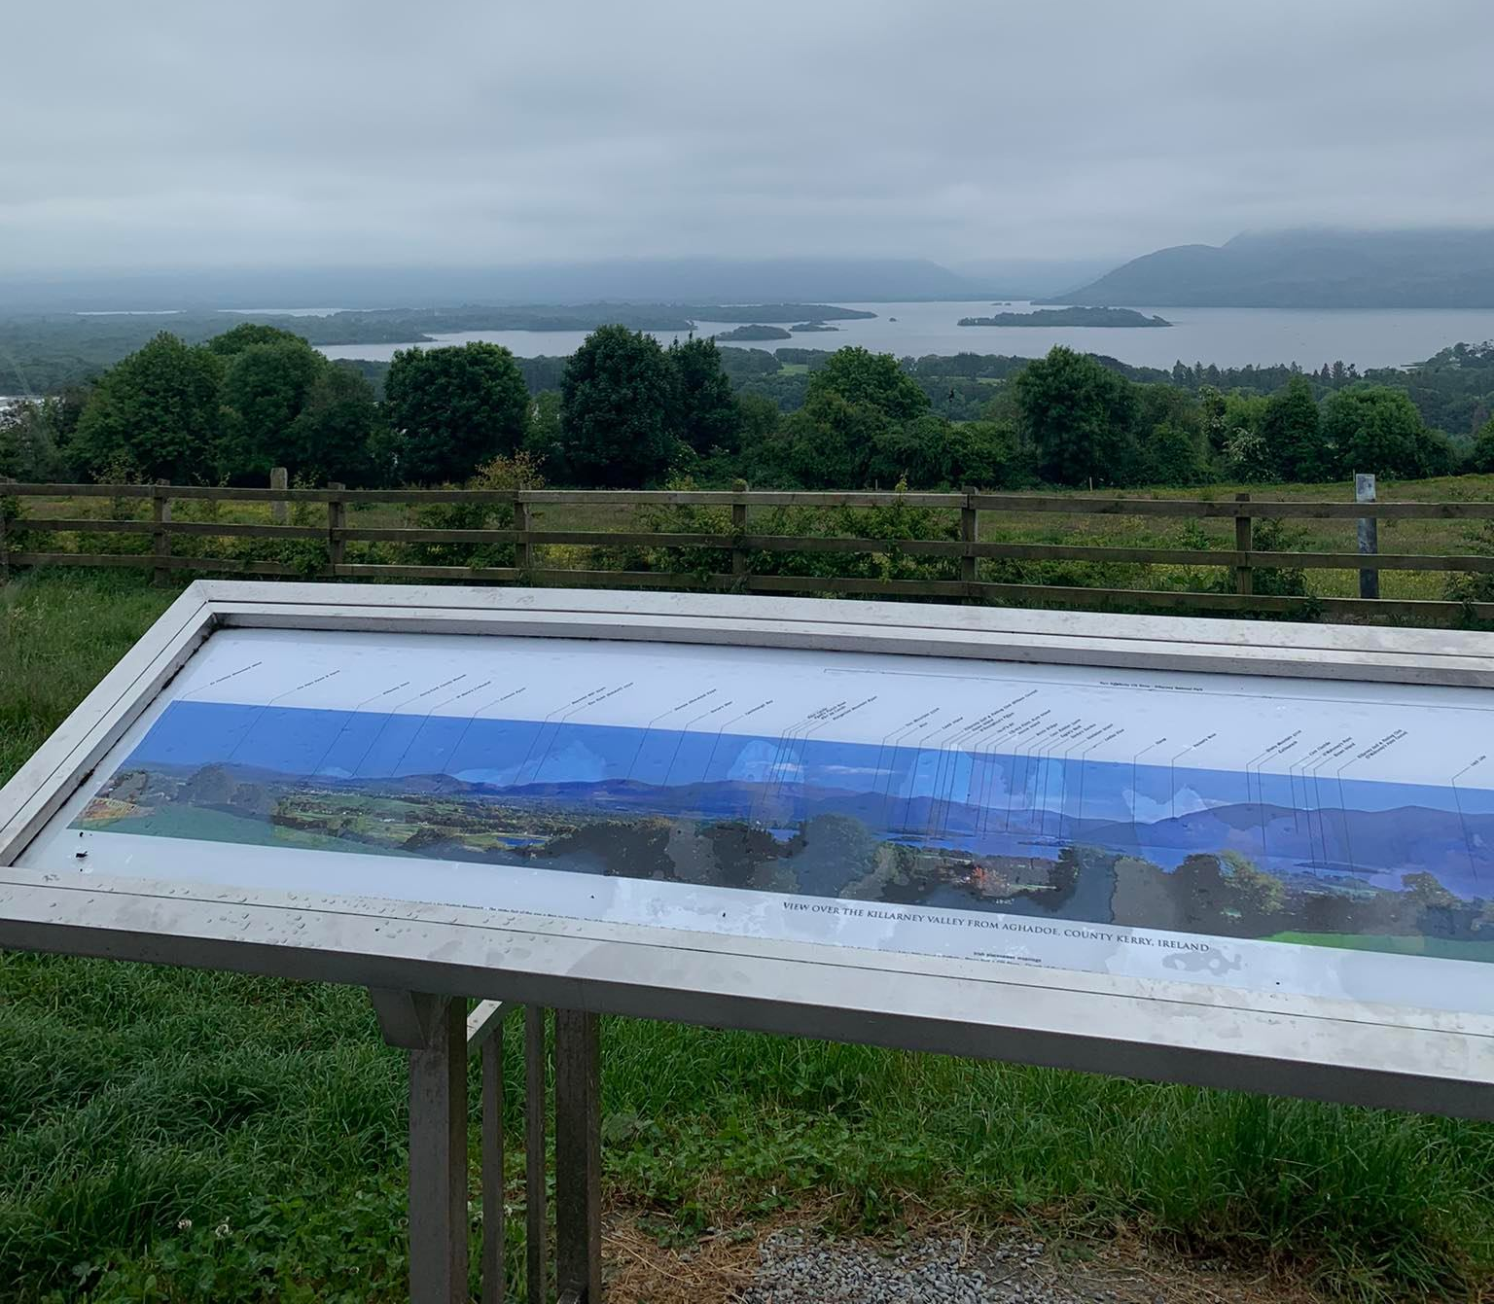
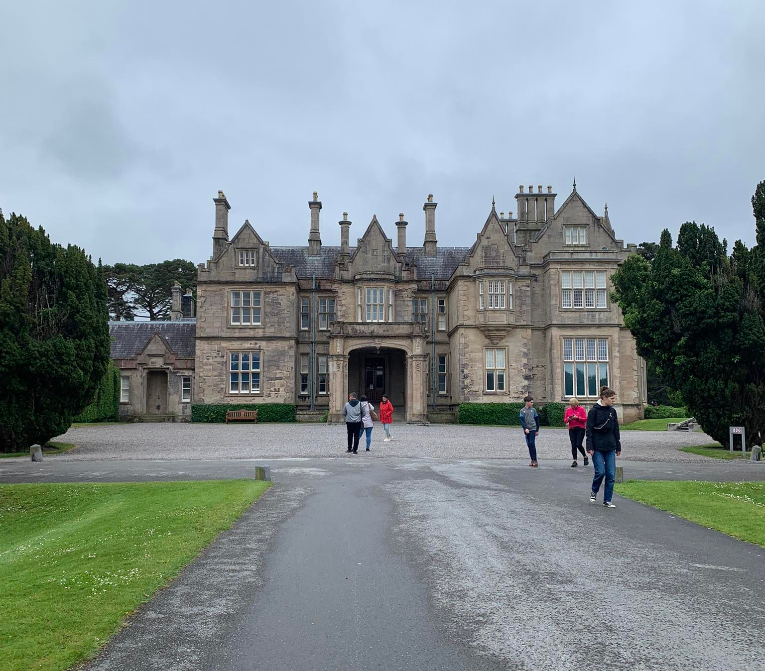
KILLARNEY NATIONAL PARK
výlet v rámci ERASMU
návštěva vodopádů Torc, hrabství Muckross Estate a městečka Killarney

Slide 8
CORK
výlet o víkendu se spolužáky
návštěva obchodů, náměstí a památek

Slide 9
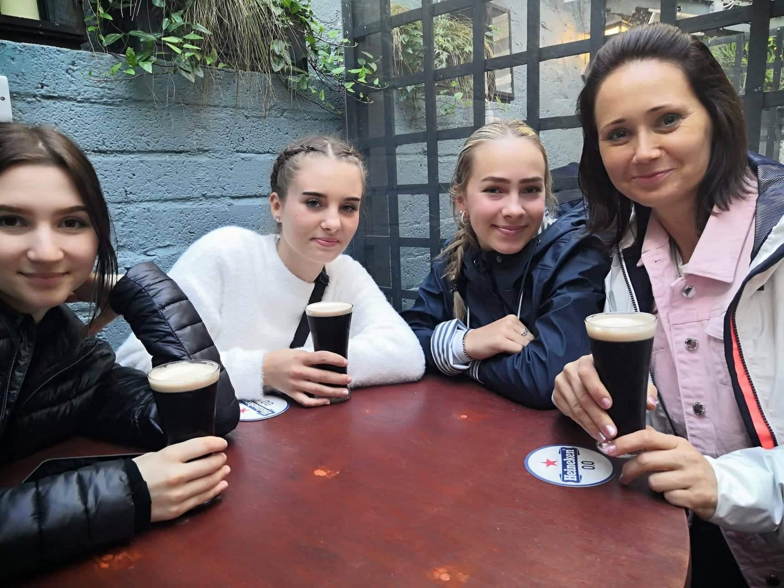
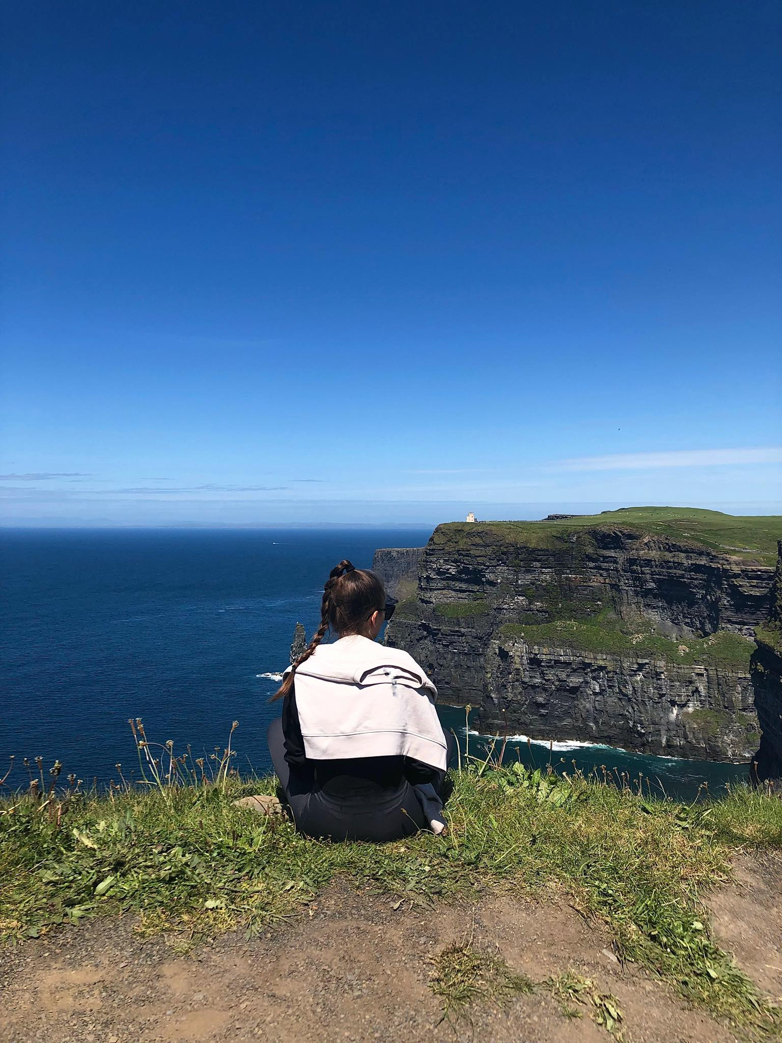
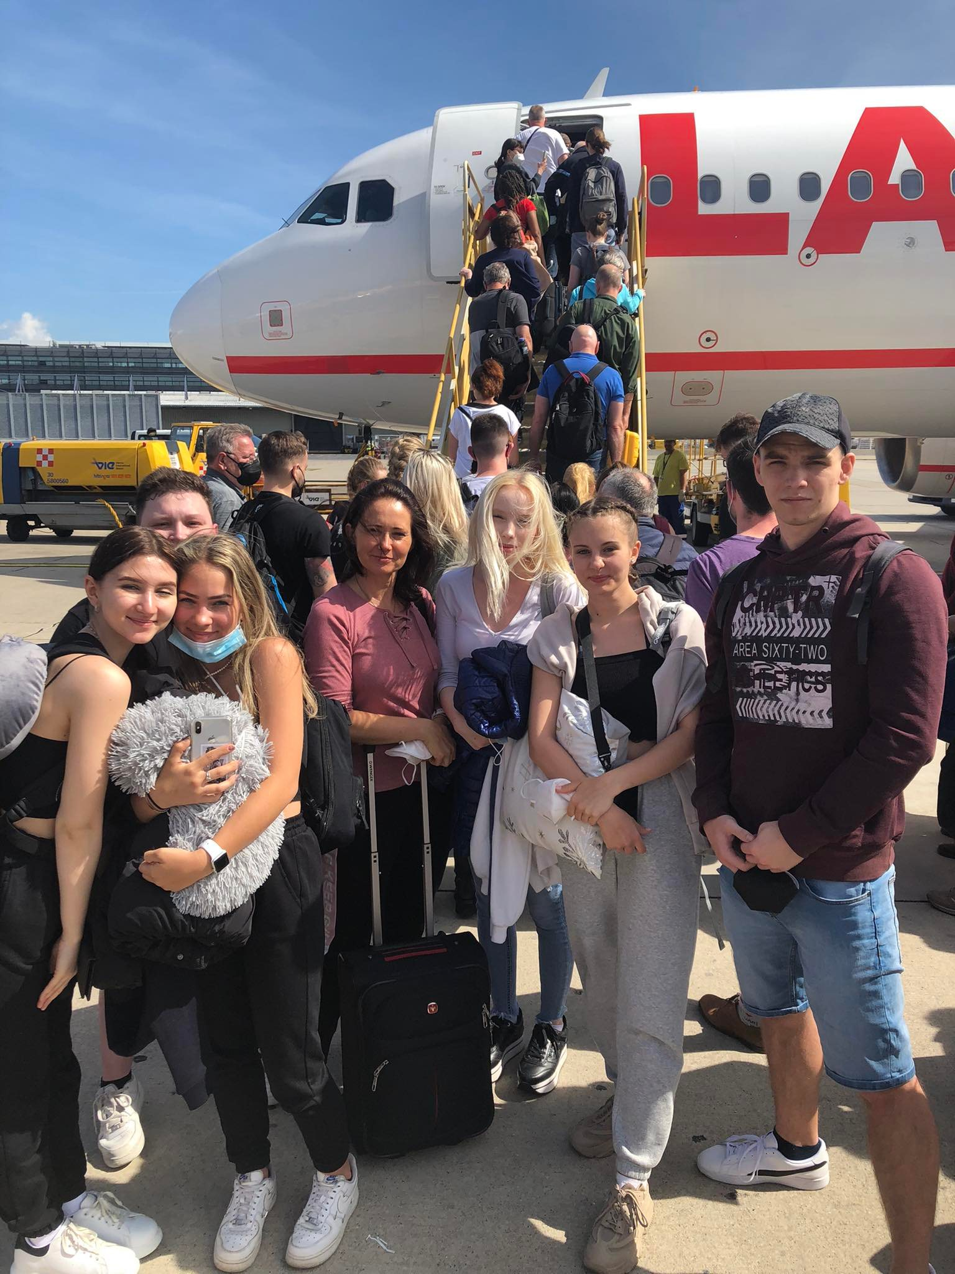
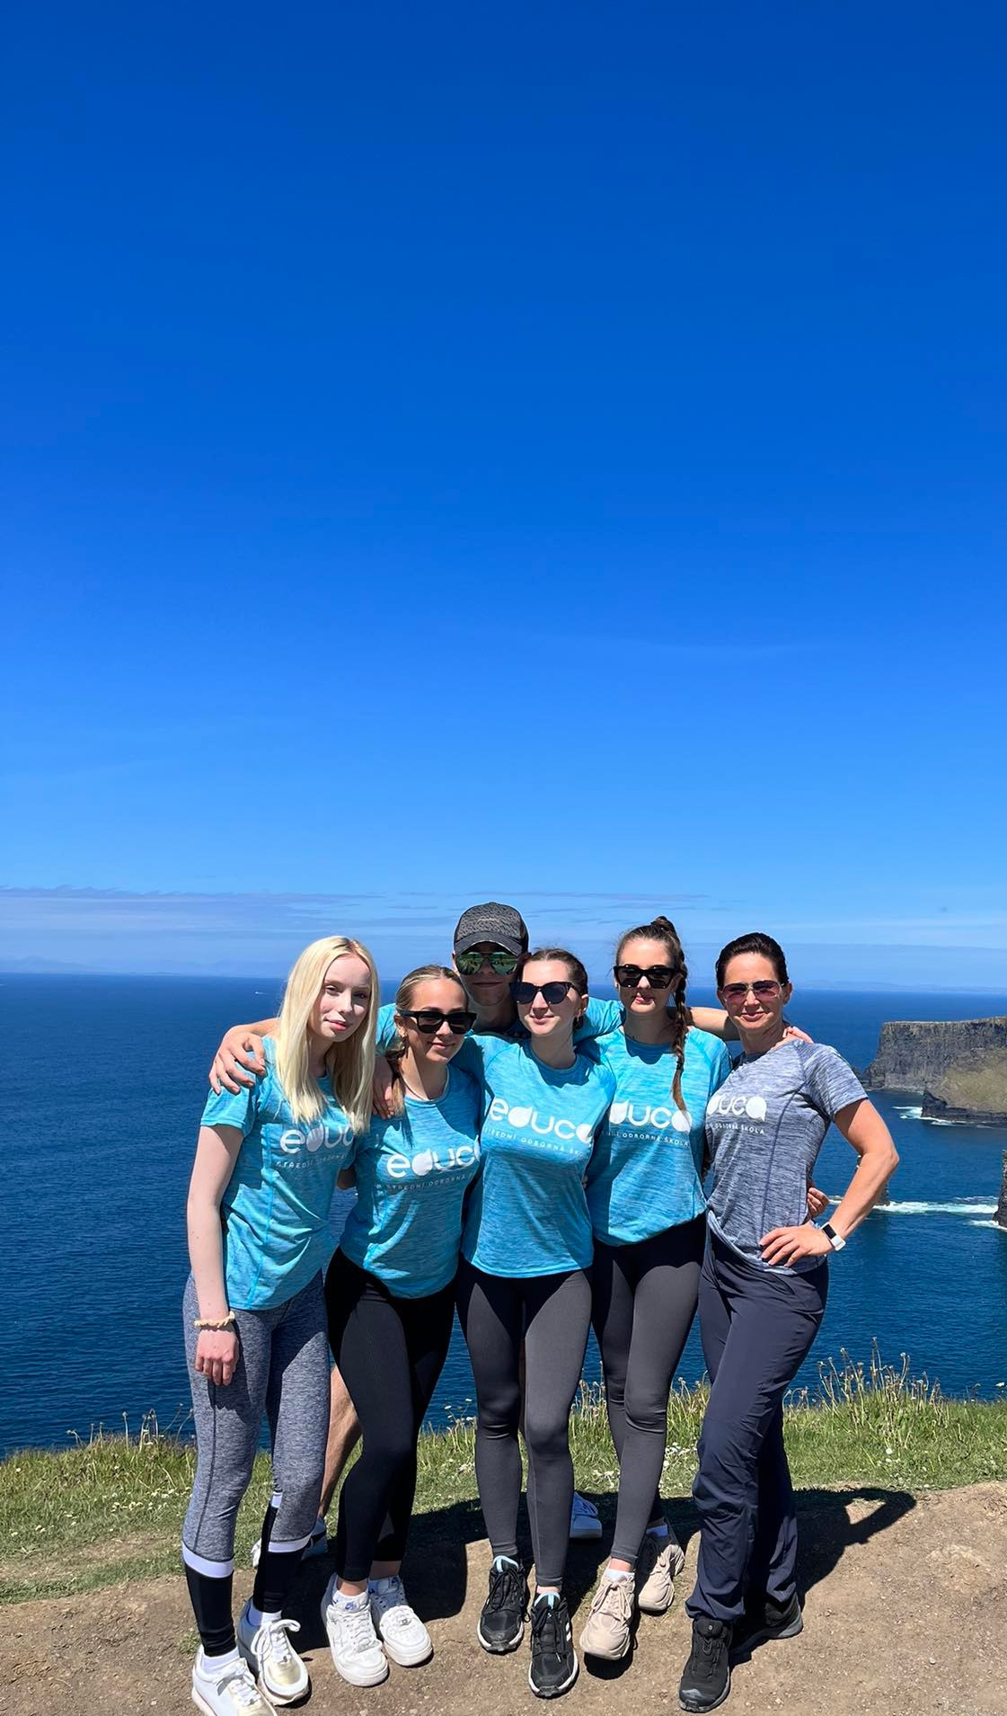
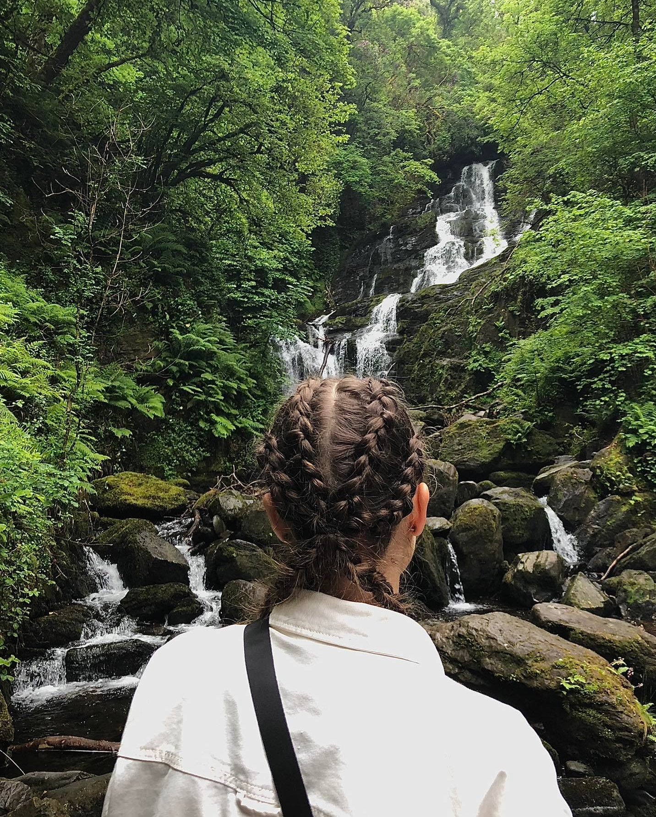
ZÍSKANÉ DOVEDNOSTI
překonání strachu z cizí země a její etikety
procvičení angličtiny a Irského přízvuku
osamostatnění se
přizpůsobení novým věcem
hledání nových přátel cizím jazykem
porozumění a plnění nových úkolů
práce na počítači
zjištění hodnoty peněz a šetření
překonávání strachu z létání
orientace v cizí zemi
nebát se zeptat cizího člověka na cestu

Slide 10
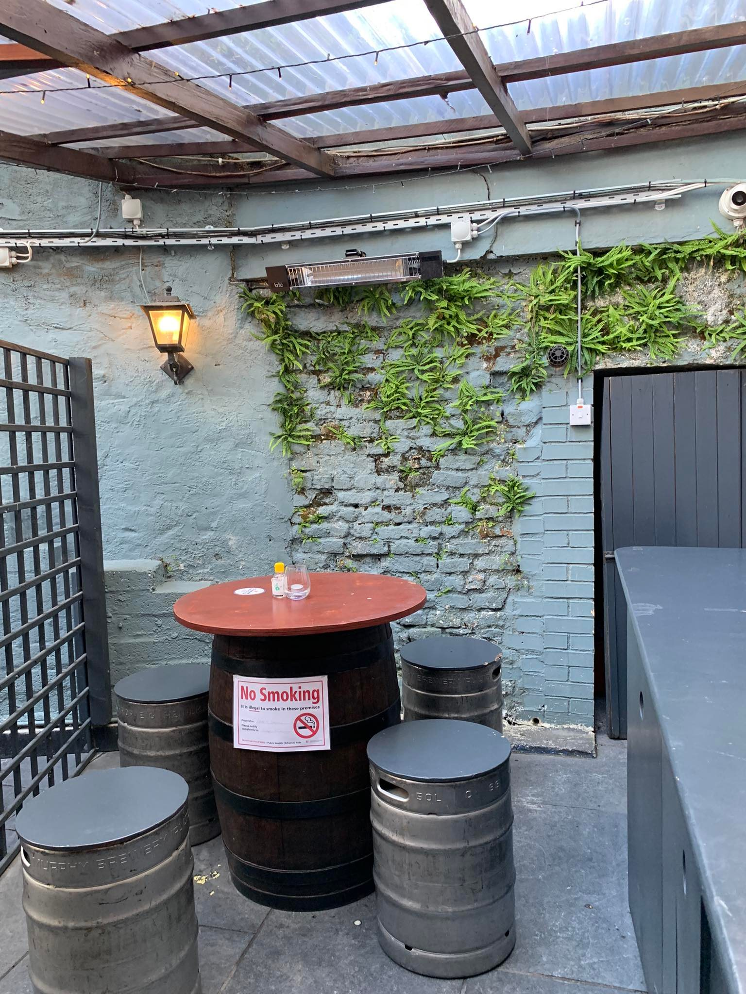
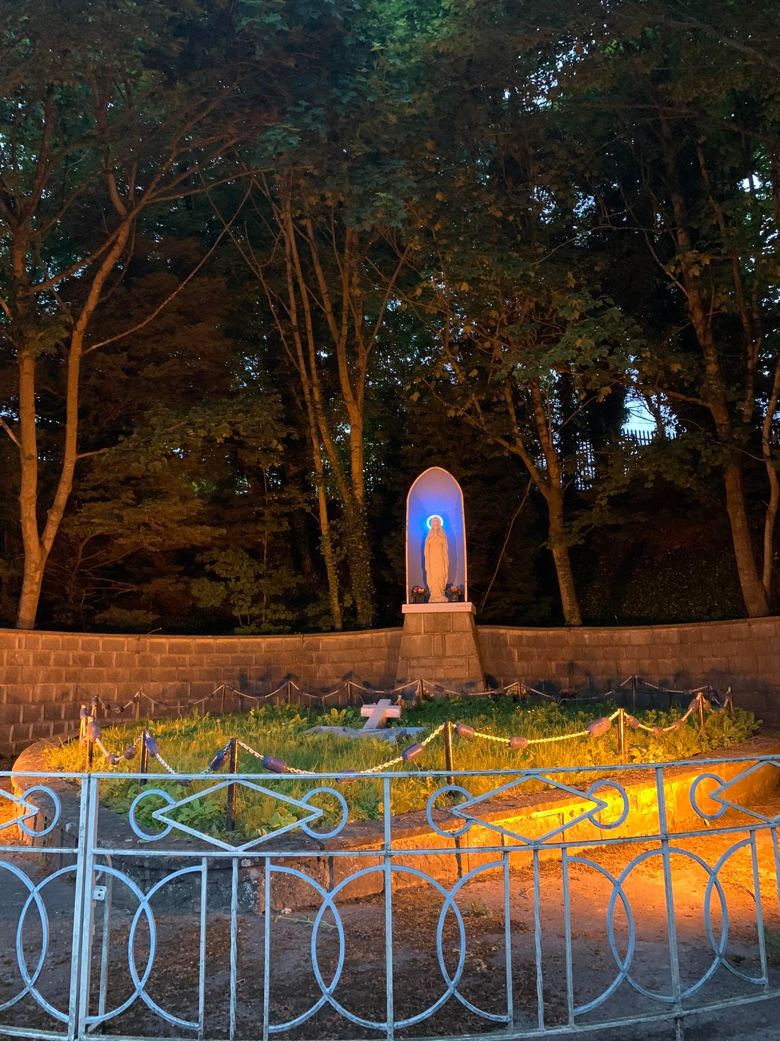
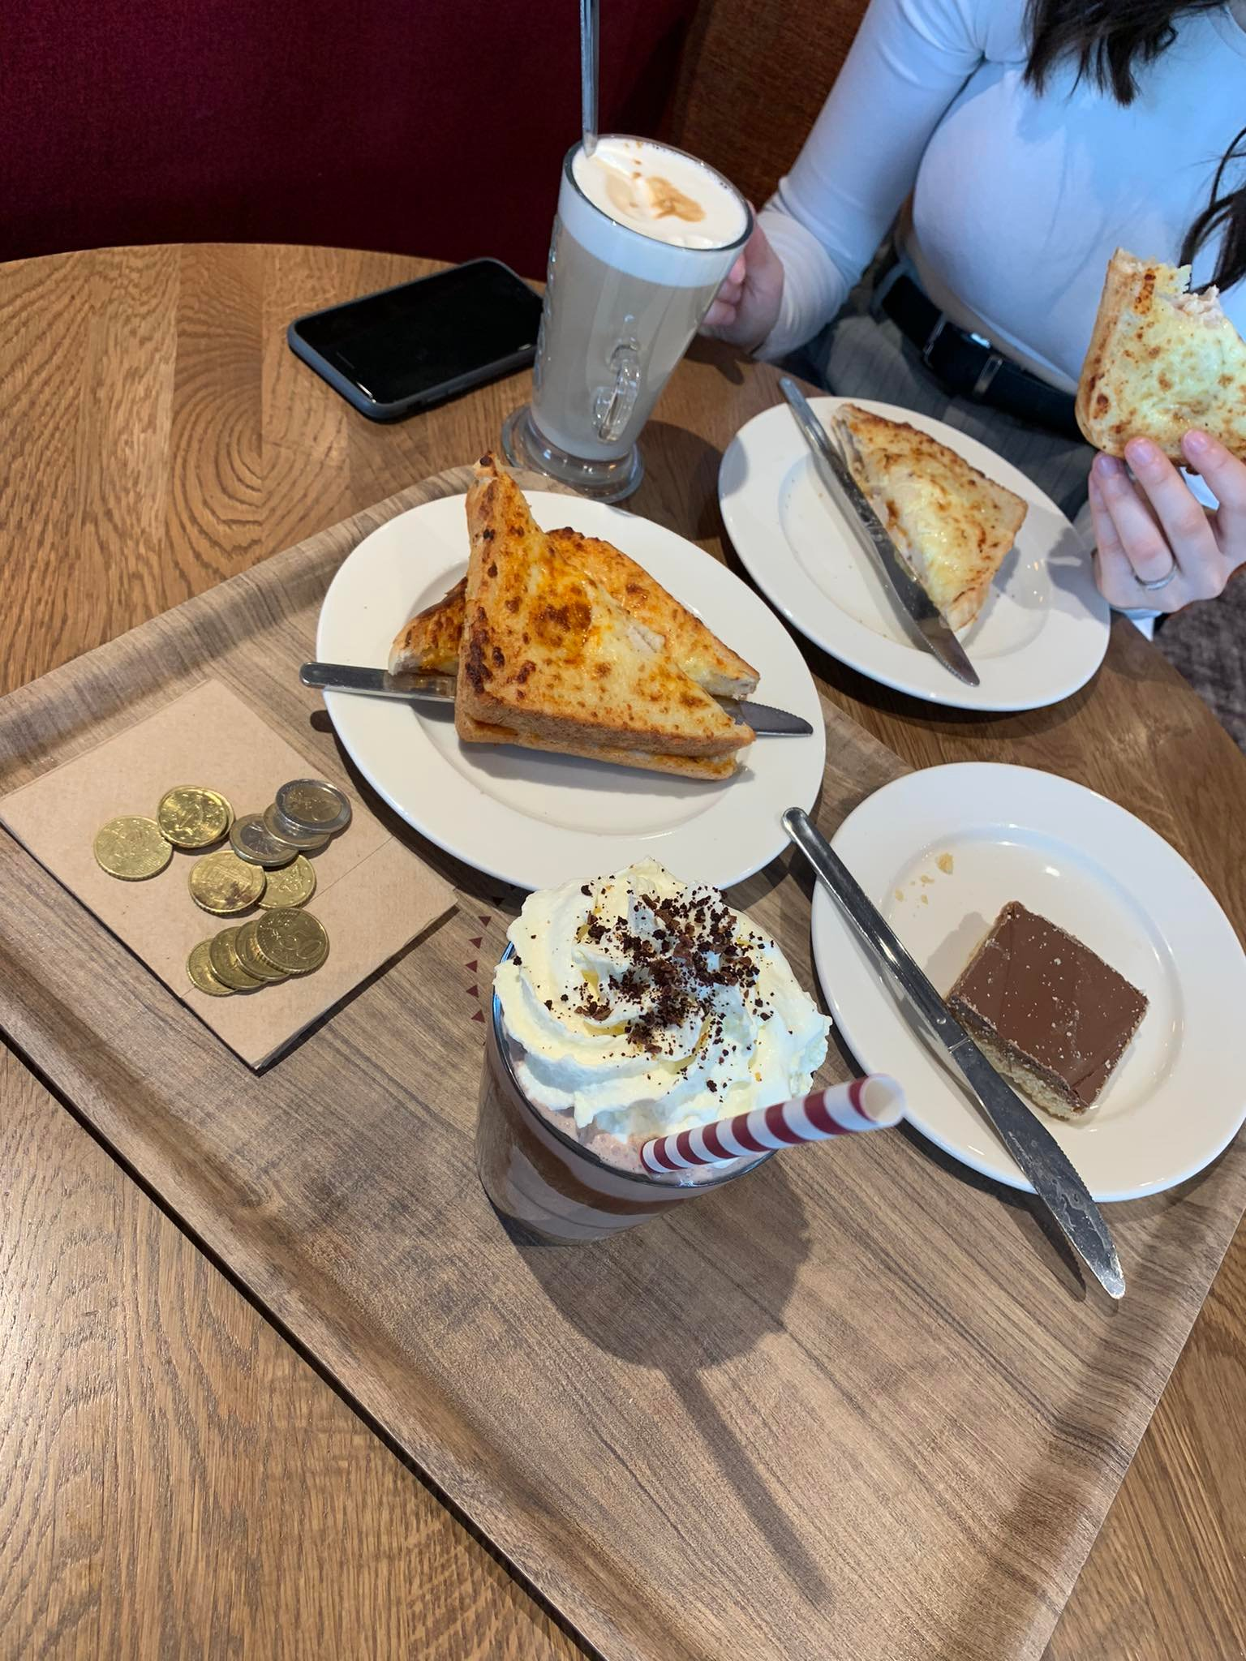
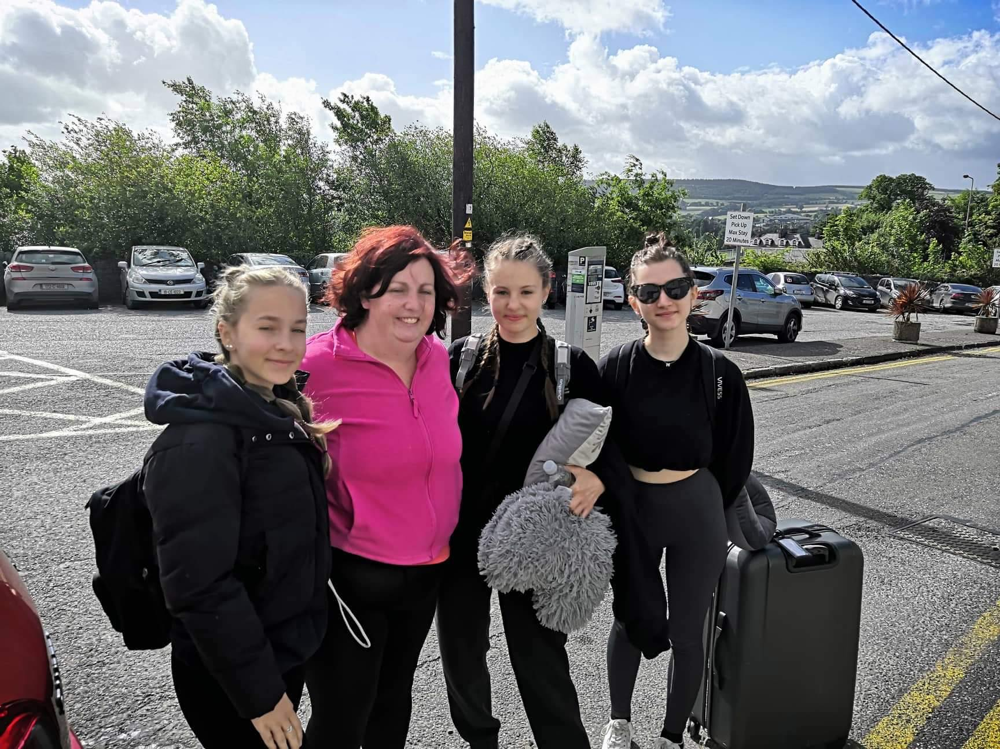
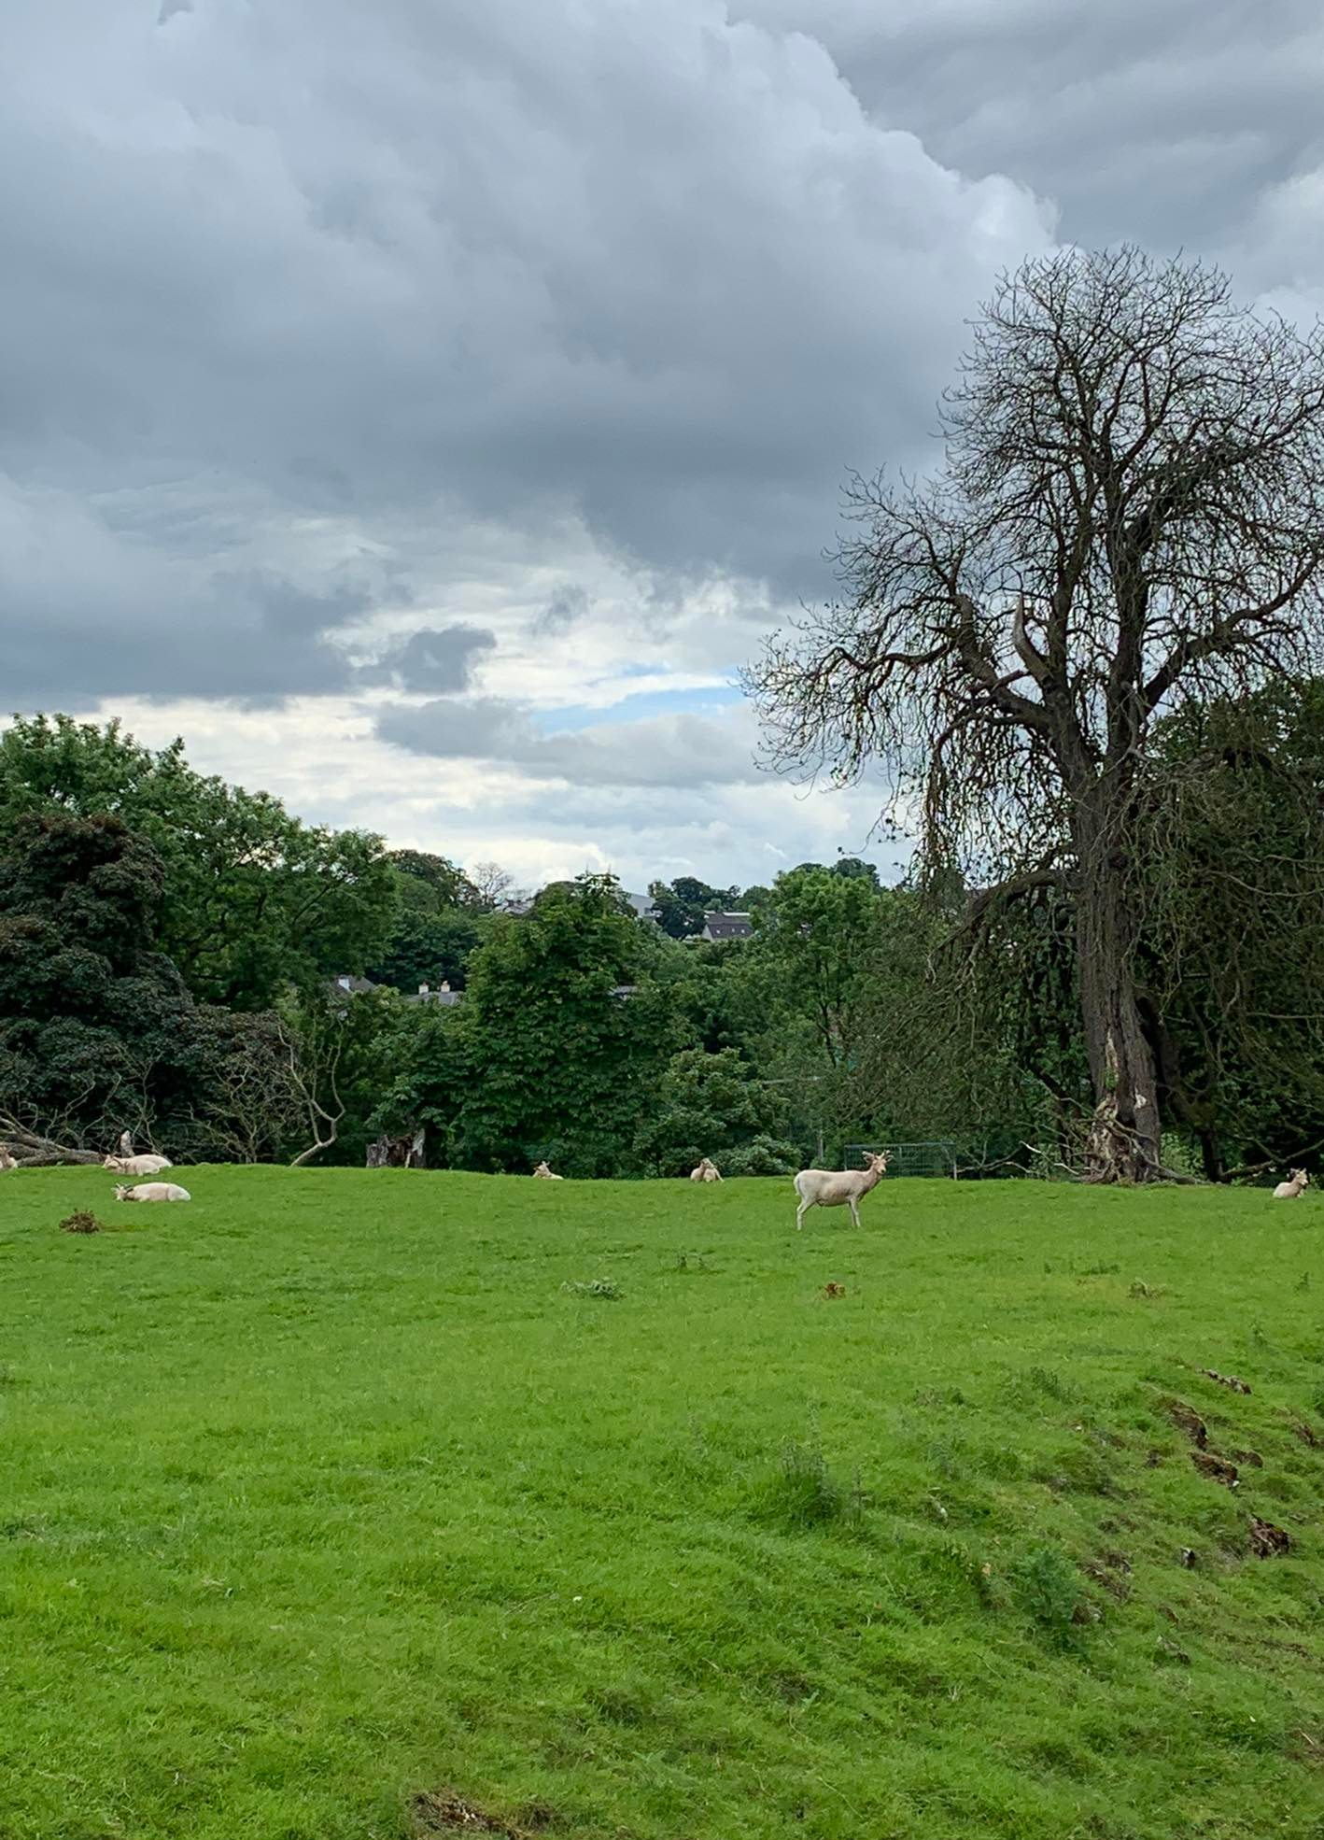
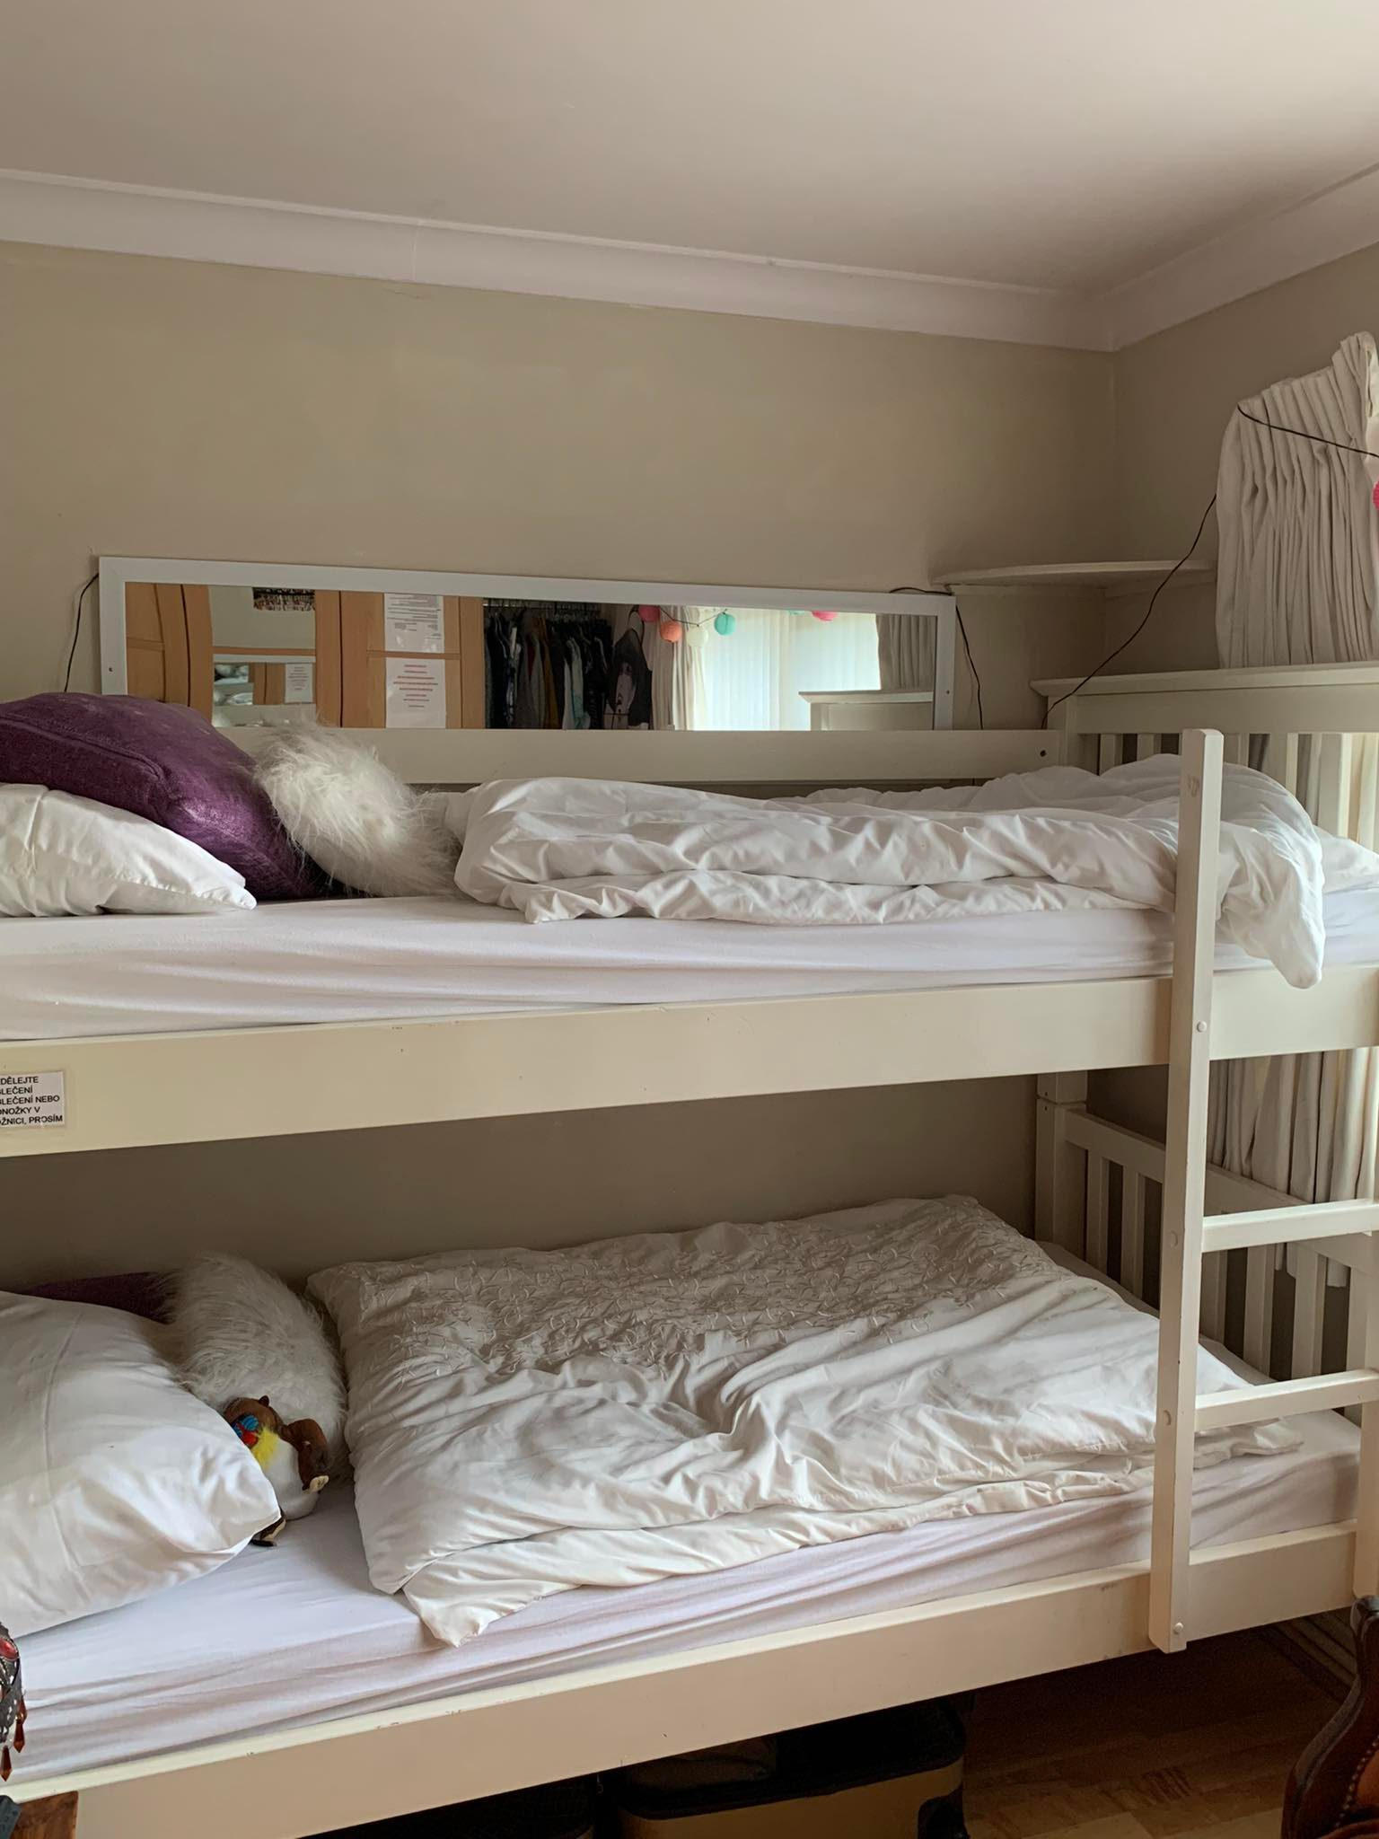
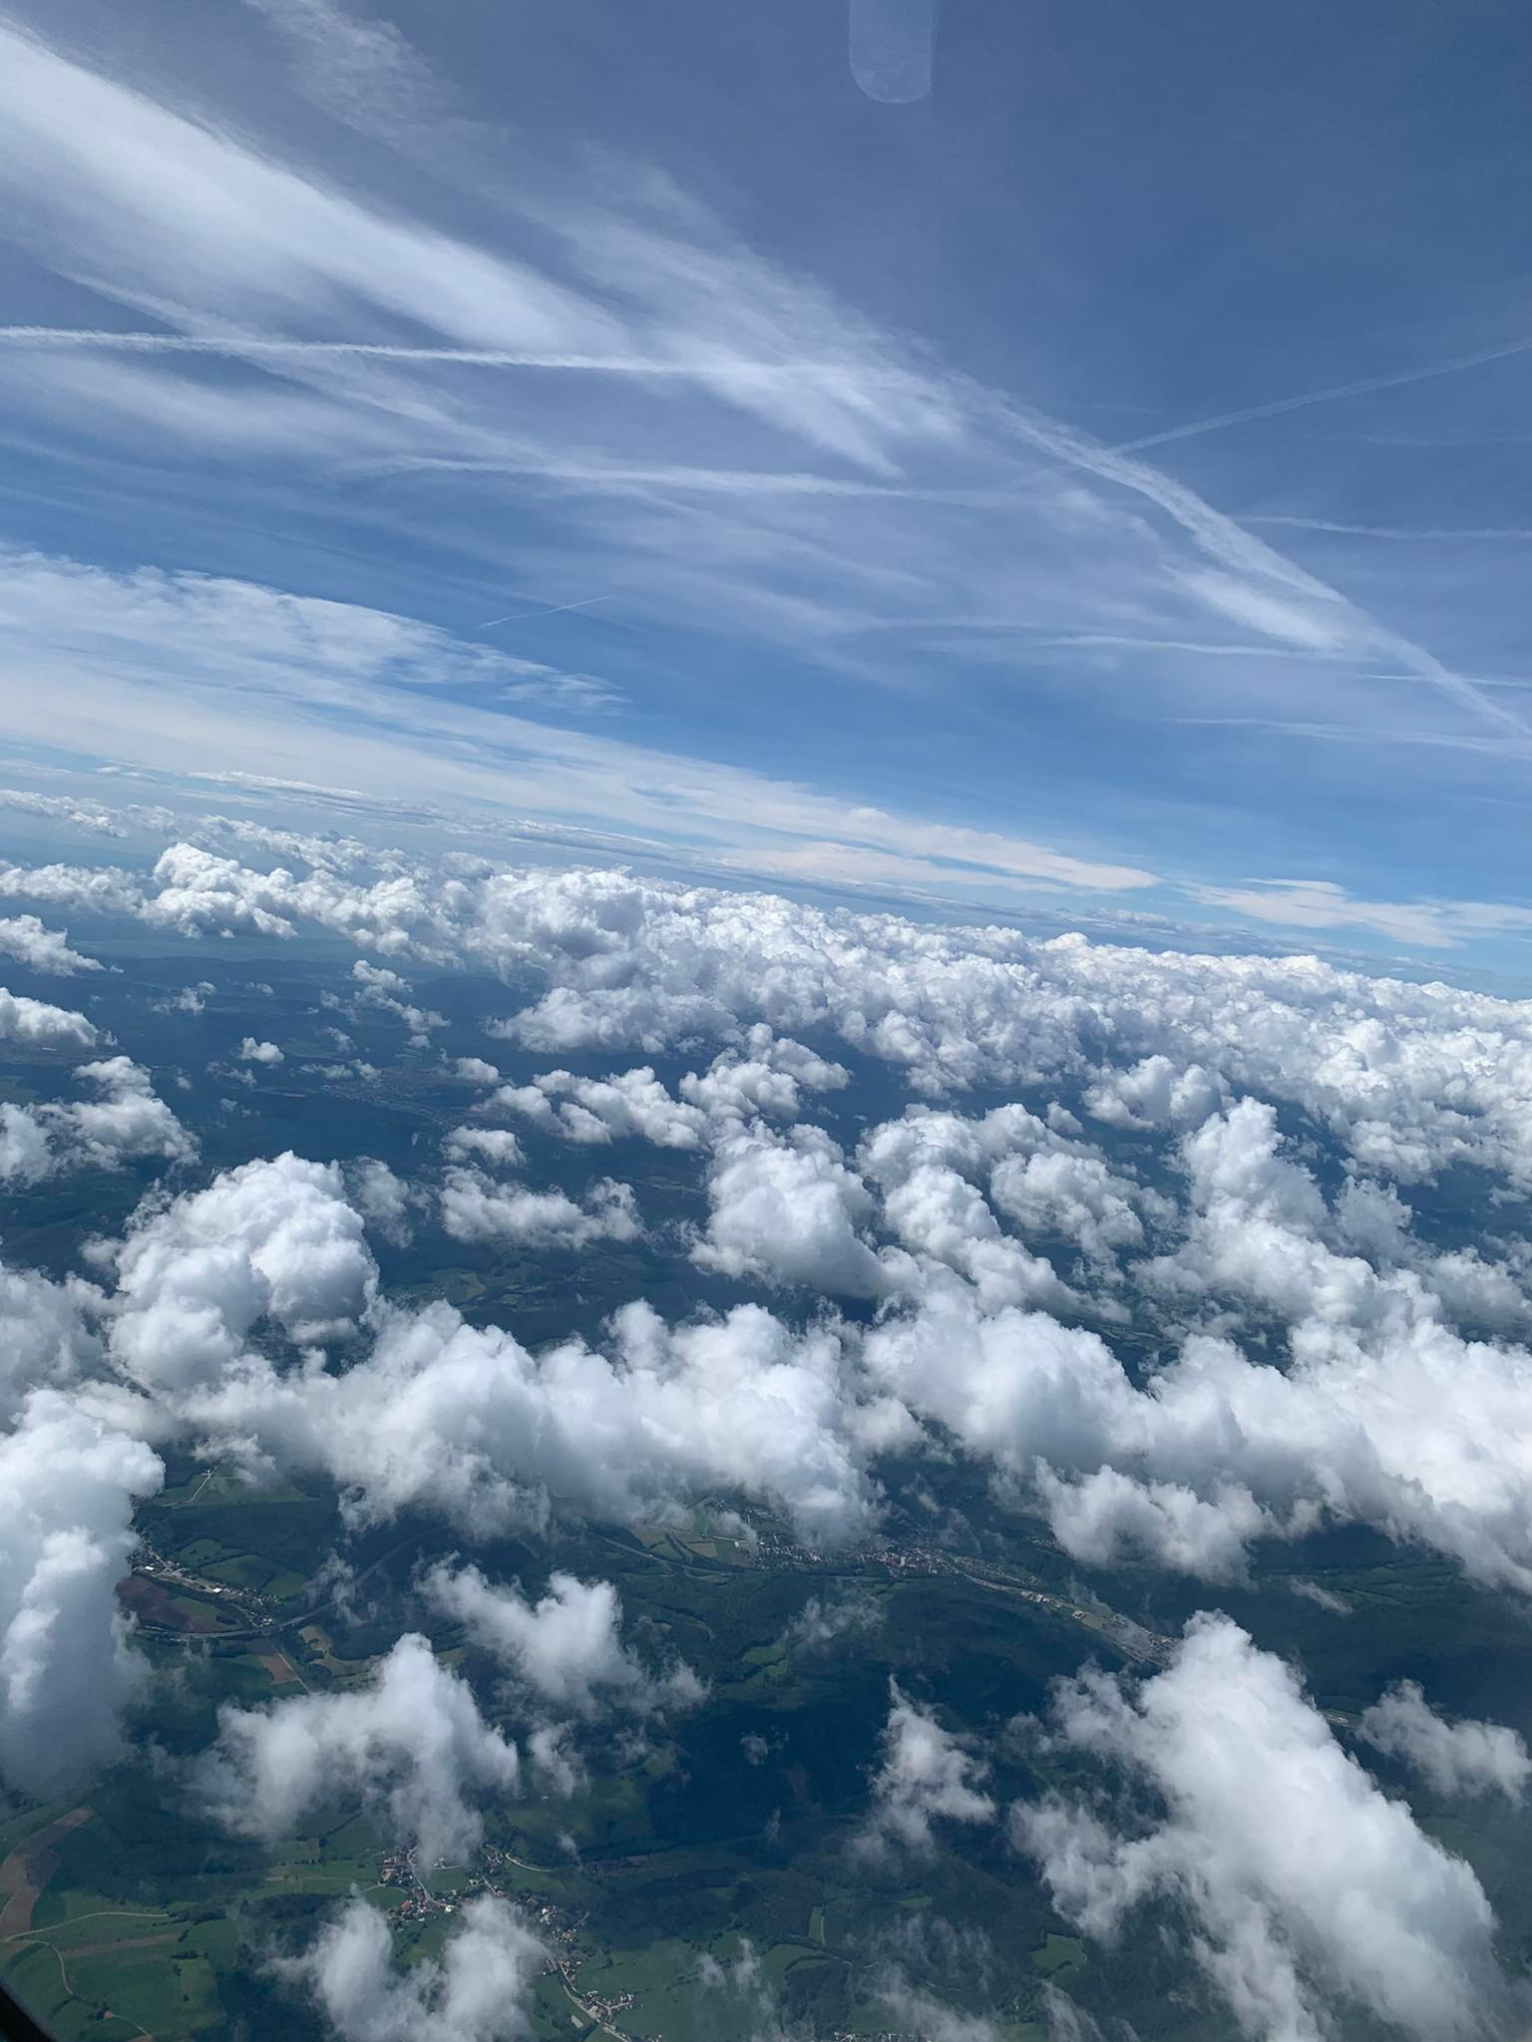
Karolína Veselá
M3.A
22. června 2022
DĚKUJI ZA PŘÍLEŽITOST A NOVÉ ZKUŠENOSTI

